Slide 1
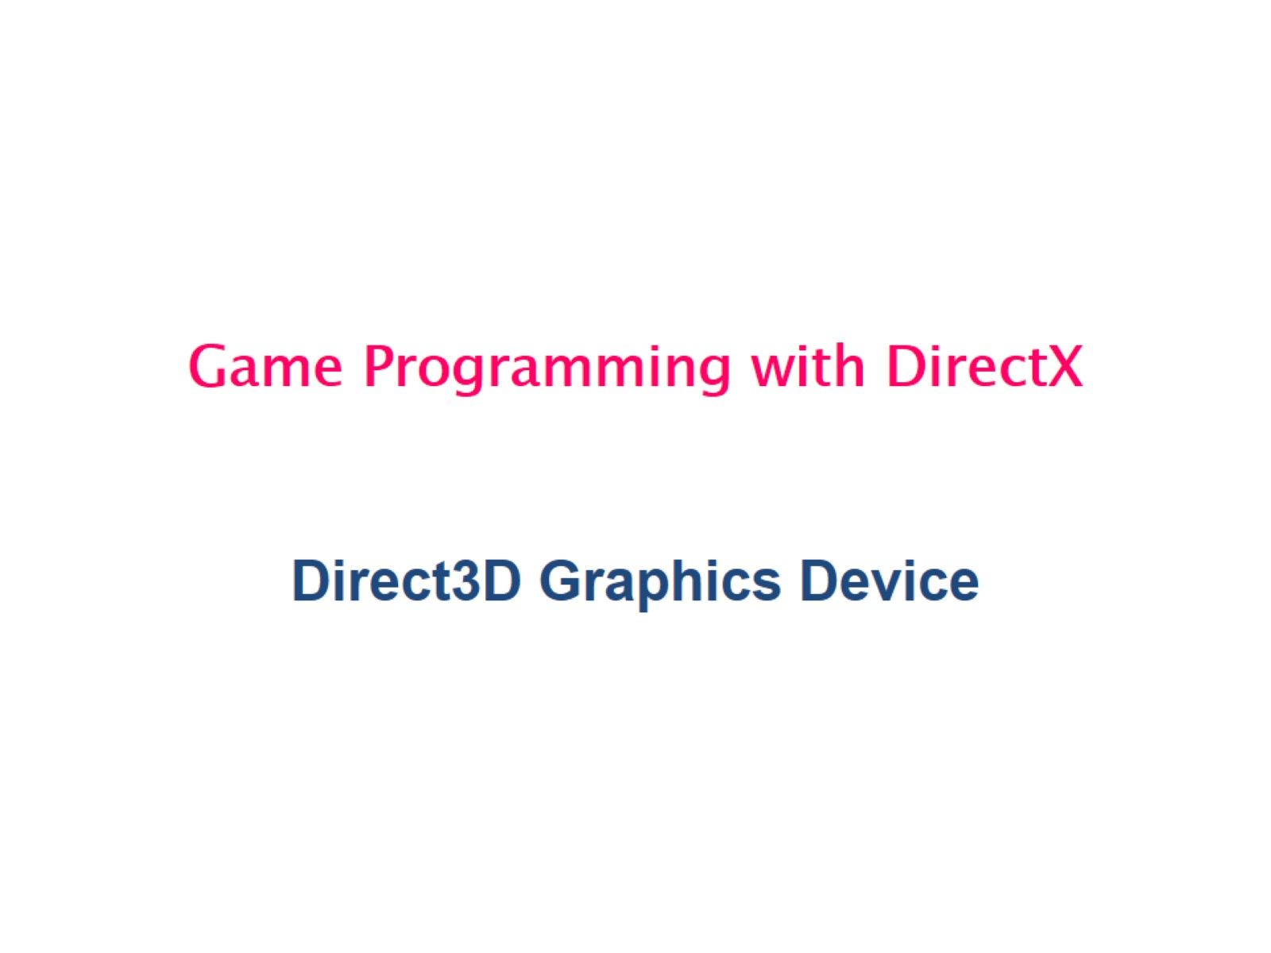
Game Programming with DirectX

Slide 2
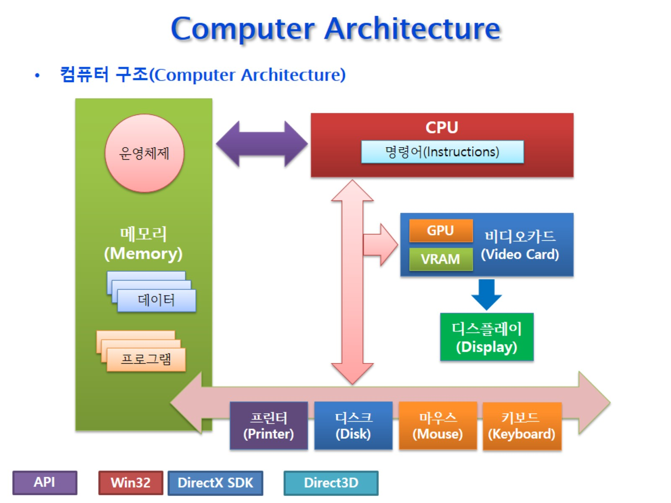
Computer Architecture
성능 짱 좋음
놀지 못하게 하자

Slide 3
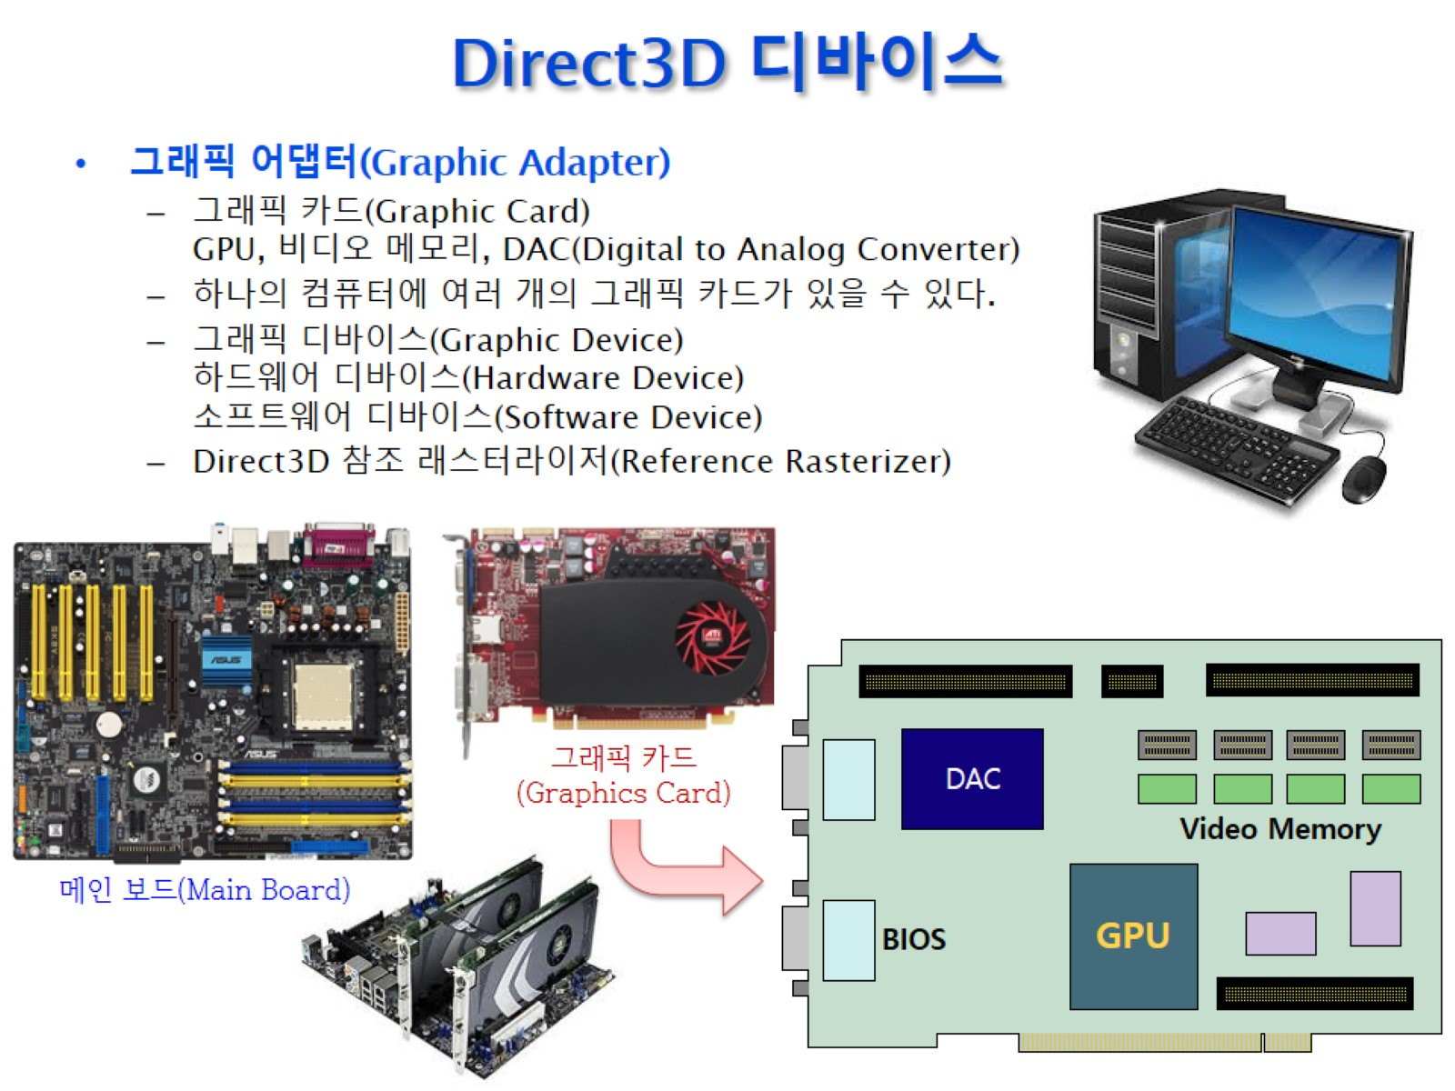
Direct3D 디바이스

Slide 4
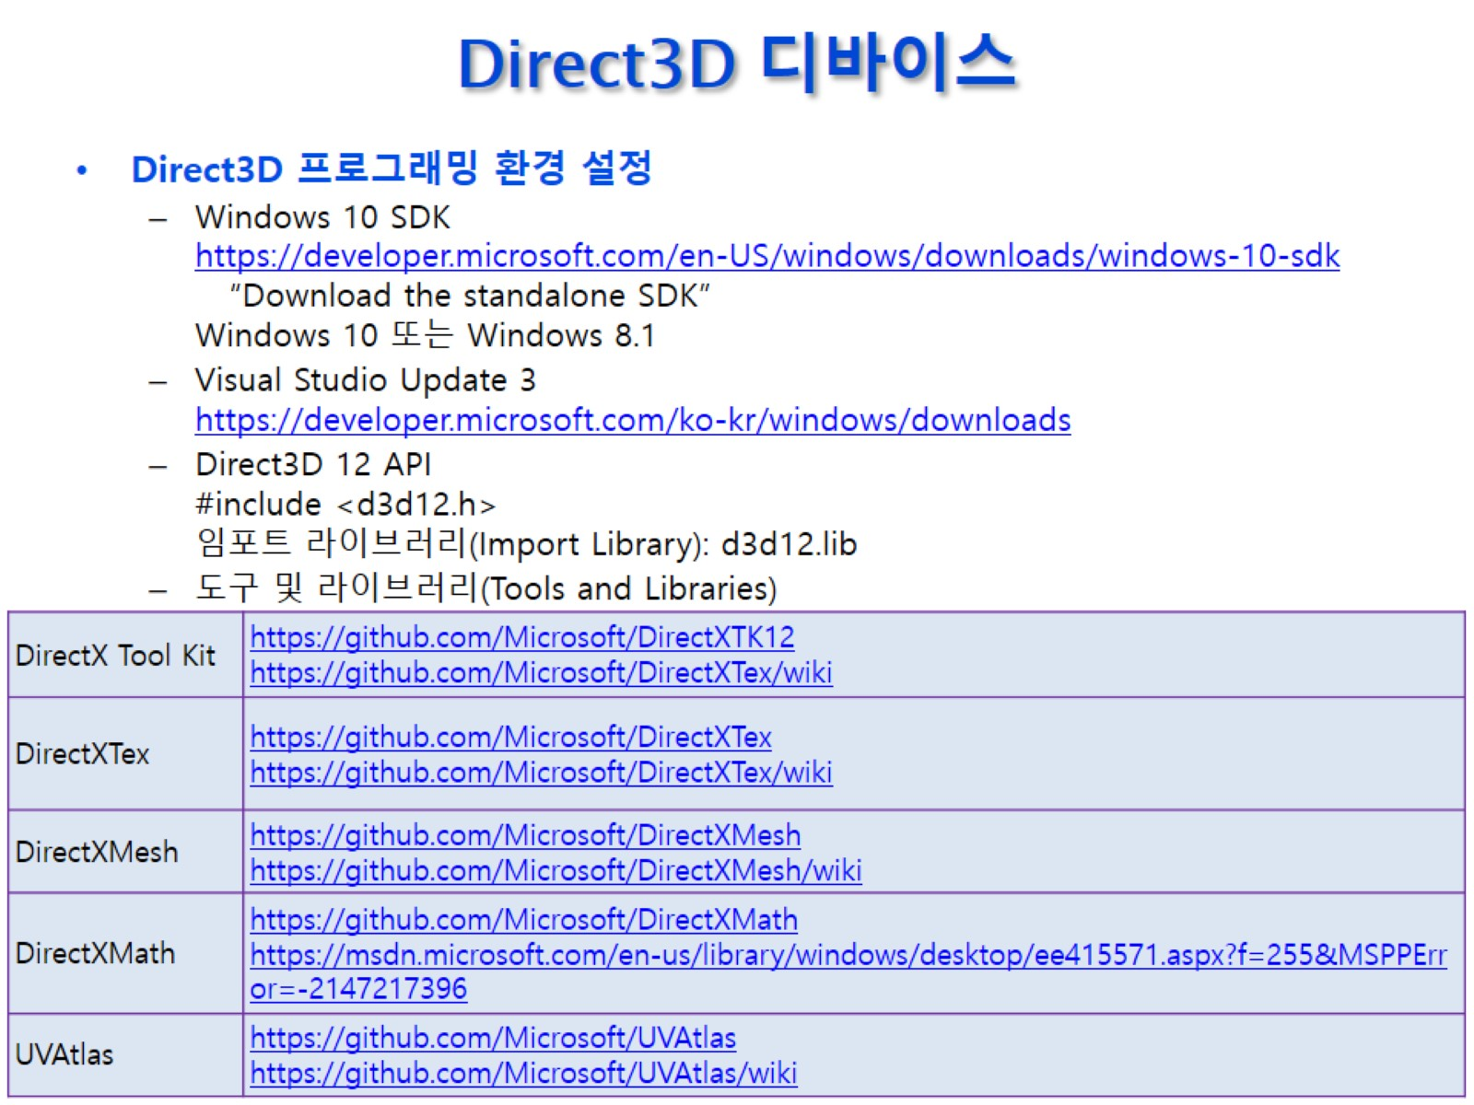
Direct3D 디바이스

Slide 5
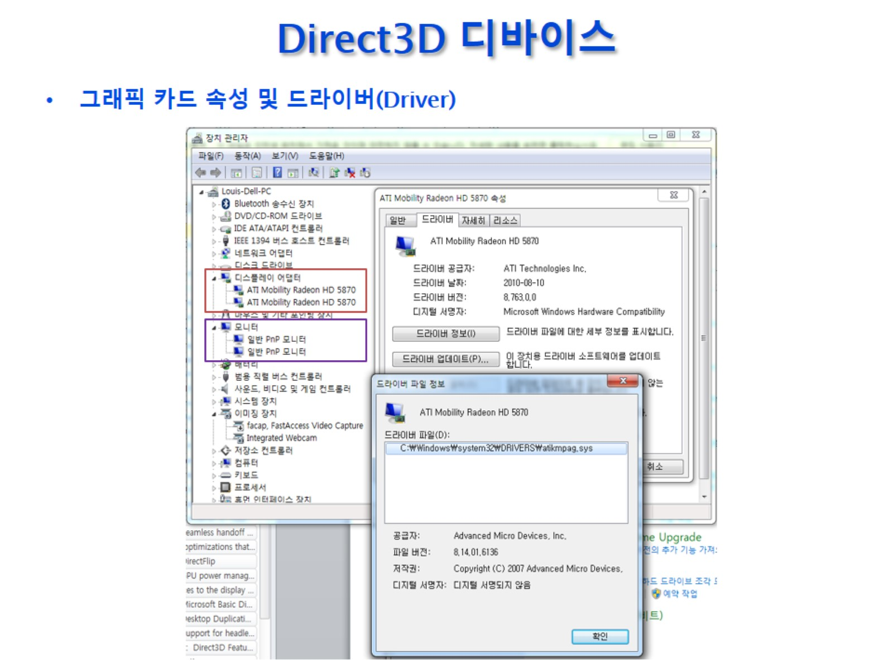
Direct3D 디바이스

Slide 6
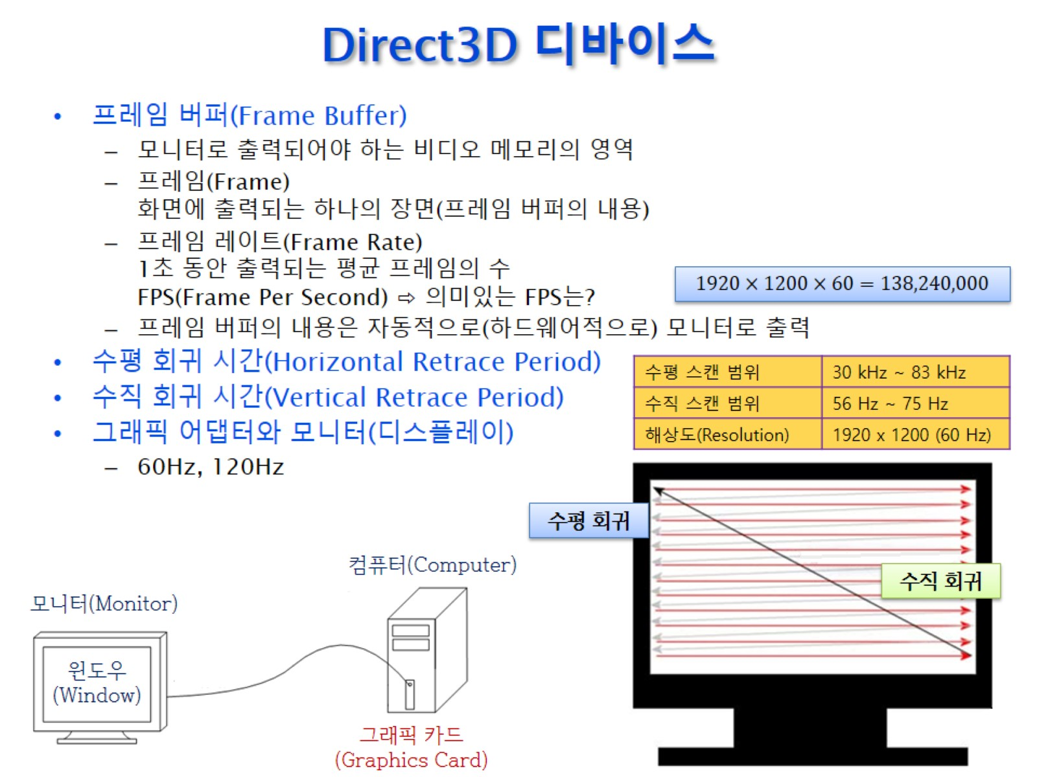
Direct3D 디바이스
미리 넣어둔다.
하드 웨어 적으로 정해져 잇음
60hz -> 60이 되면 좋음 너무 높아 봐야 필요없
1초에 얼마나 그리는지
최대 해상도가 정해지게 됨
좀 김 ㅎㅎ

Slide 7
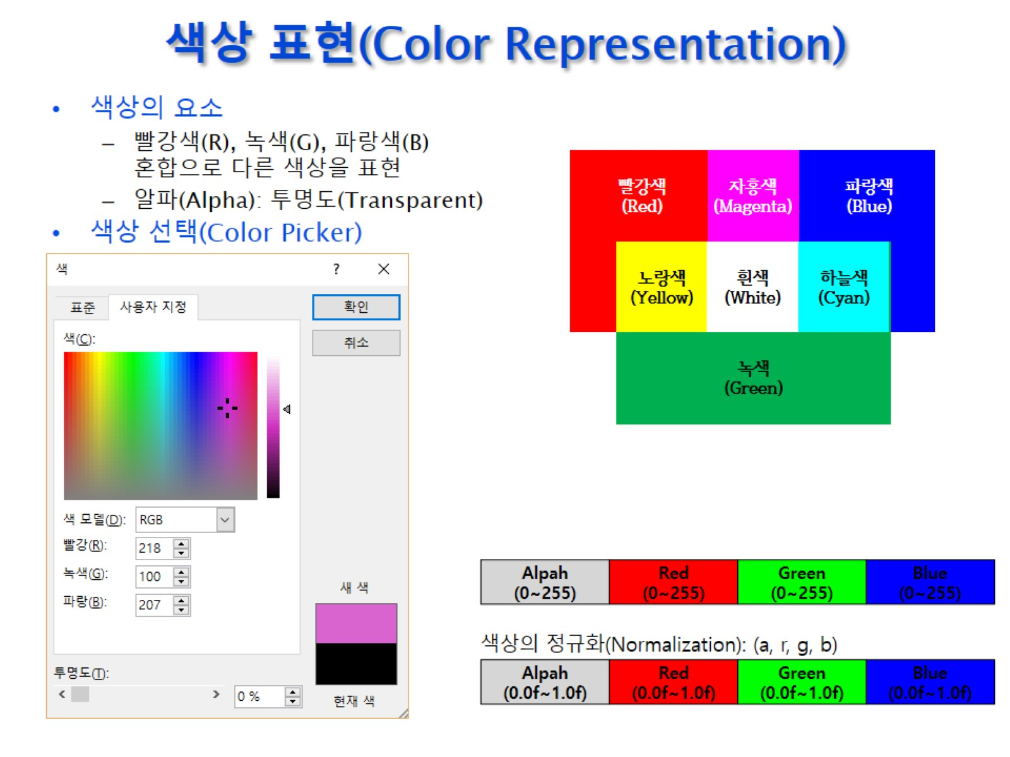
색상 표현(Color Representation)
이거씀
명도

Slide 8
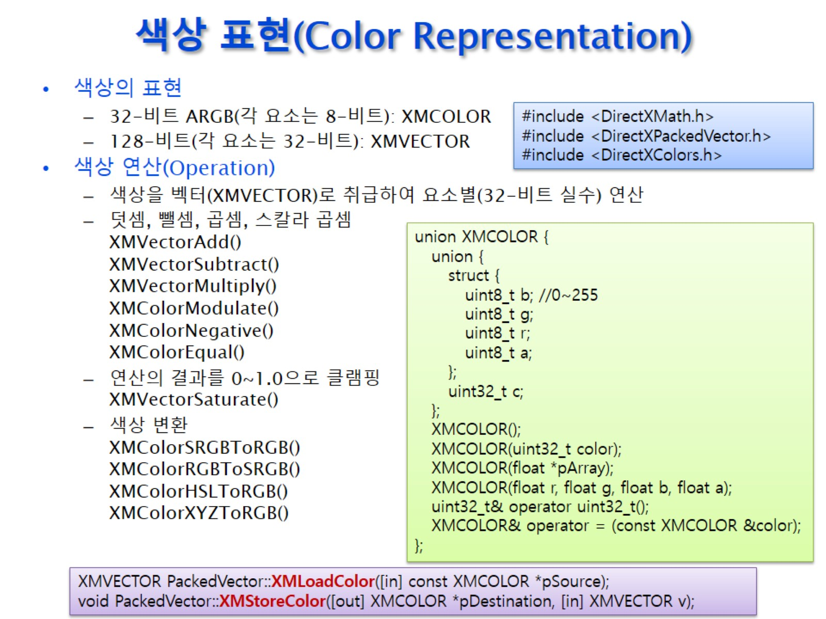
색상 표현(Color Representation)
백터의 연산으로 그대로 할 수 있다.
실수 4개로 표현 가능
보색

Slide 9
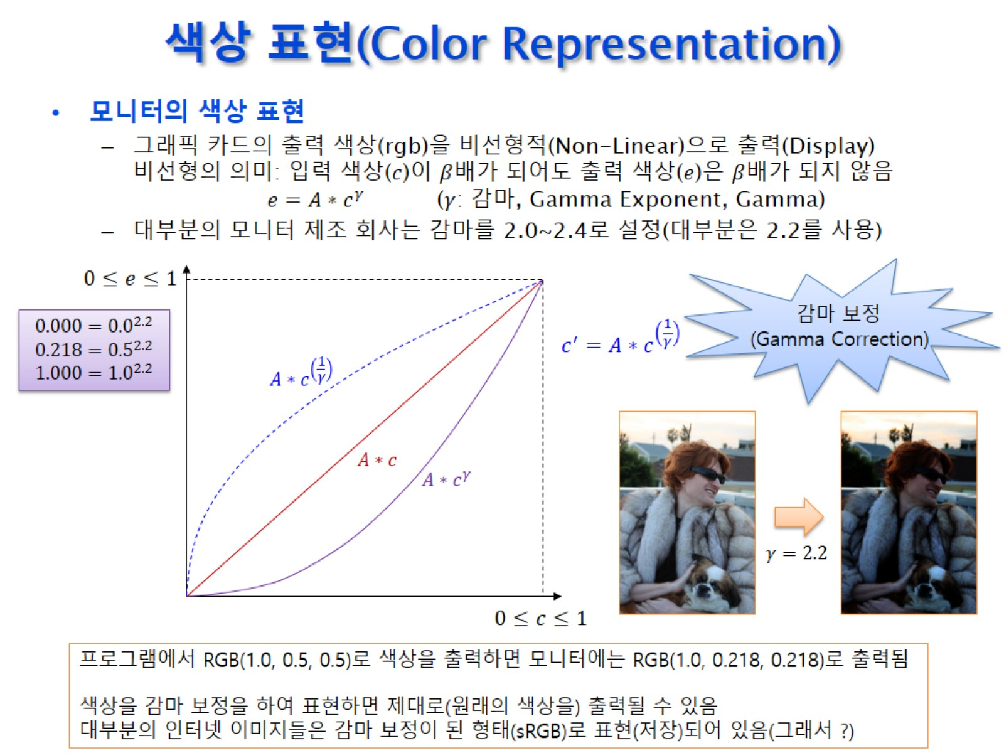
색상 표현(Color Representation)
바꾸려고 했는데 선형적으로 안댐
값을 증가 시켜 보정
그냥 출력을 하면 더 어두워짐

Slide 10
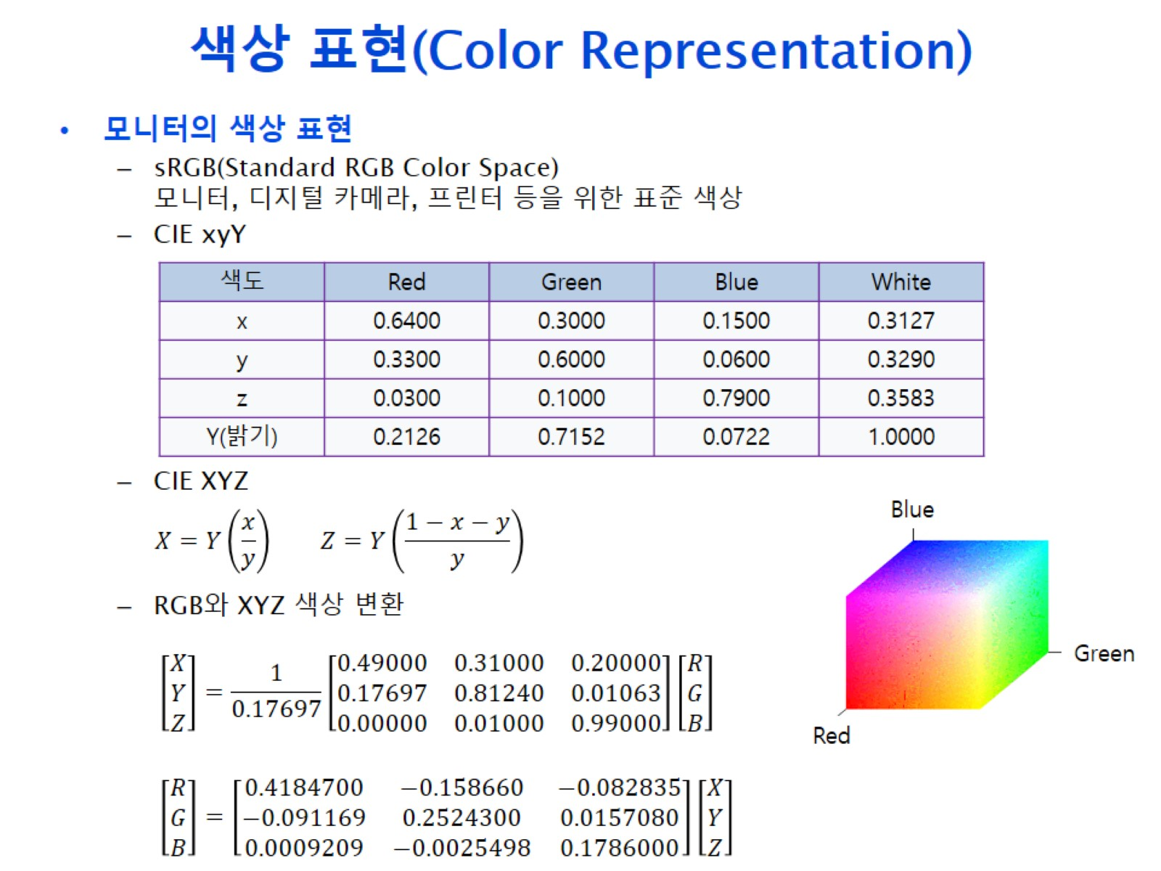
색상 표현(Color Representation)

Slide 11
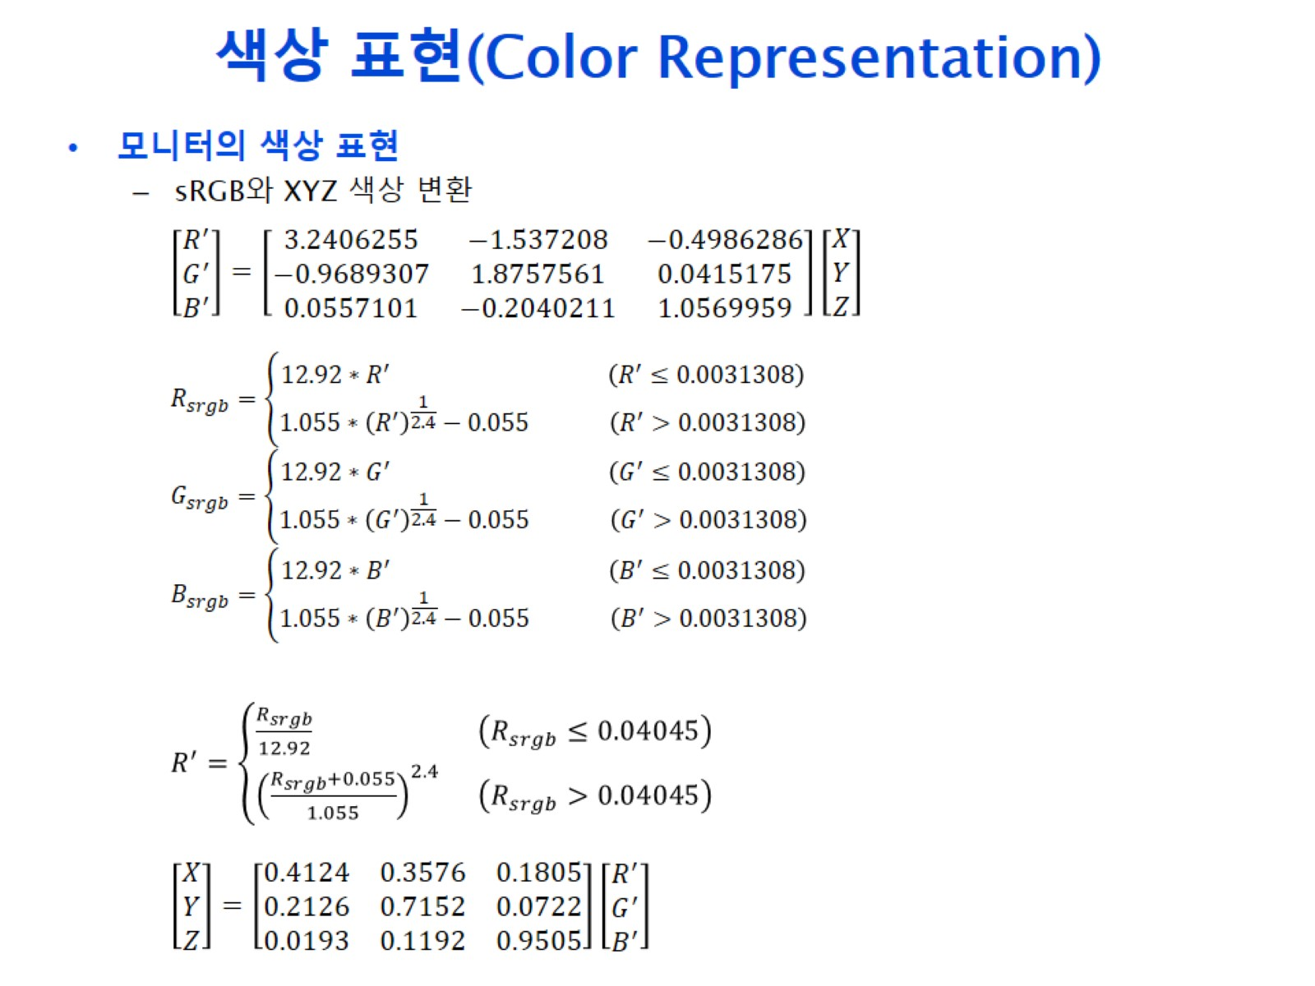
색상 표현(Color Representation)

Slide 12
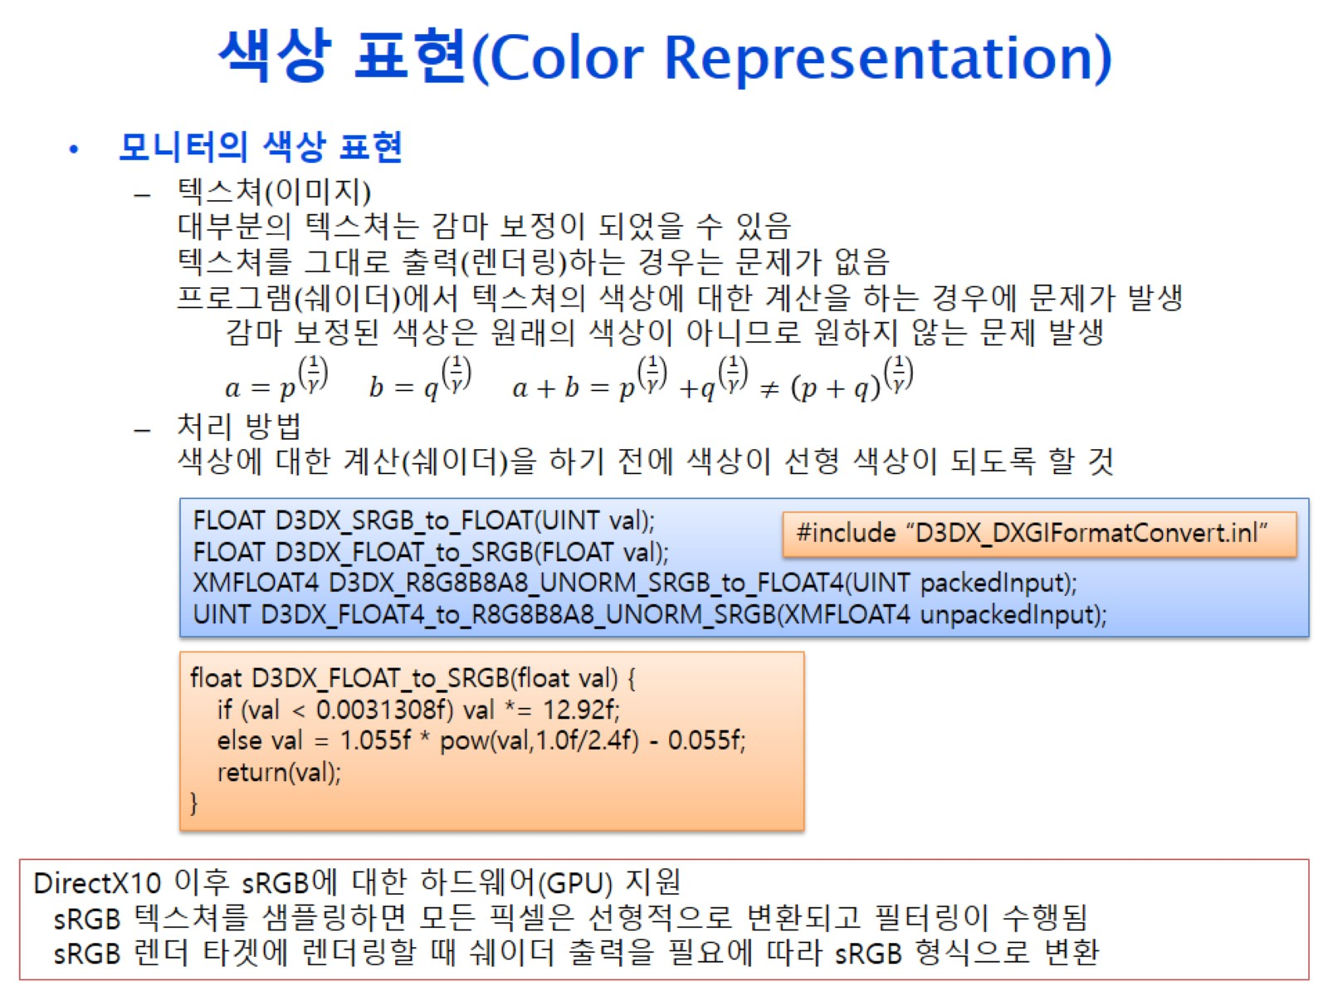
색상 표현(Color Representation)

Slide 13
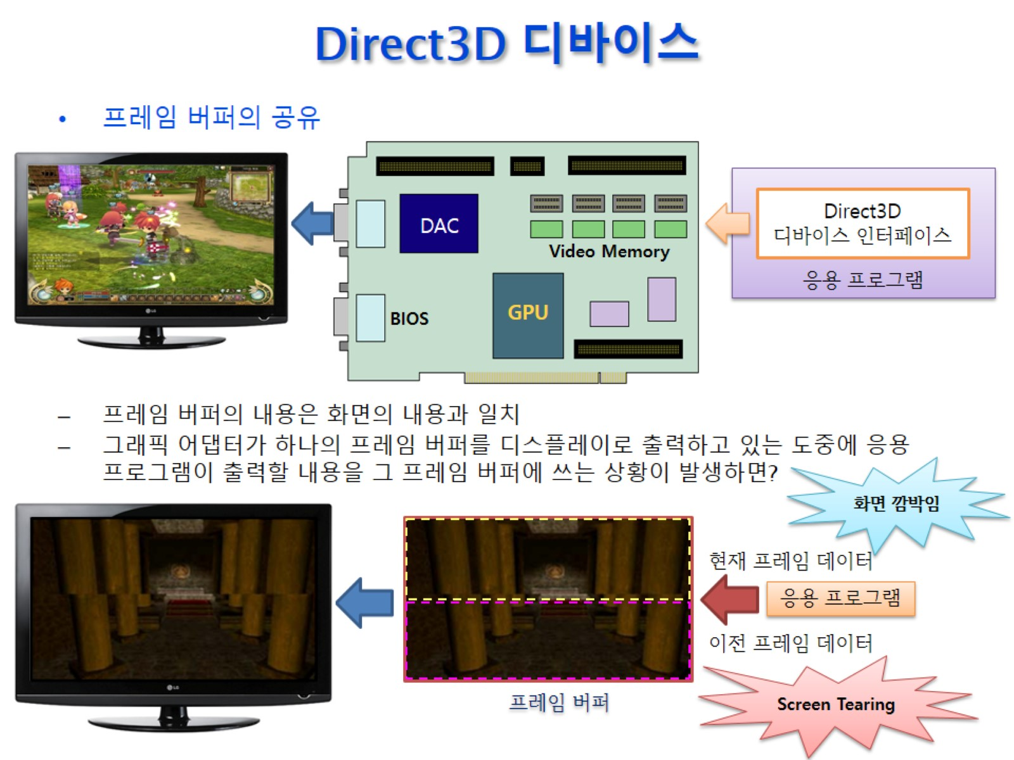
Direct3D 디바이스
공유가 있어서 마찰이 생김
줄서기 알고리즘
(동기화)
자원을 증가
버퍼가 하나면 찢어져 보일수 있음

Slide 14
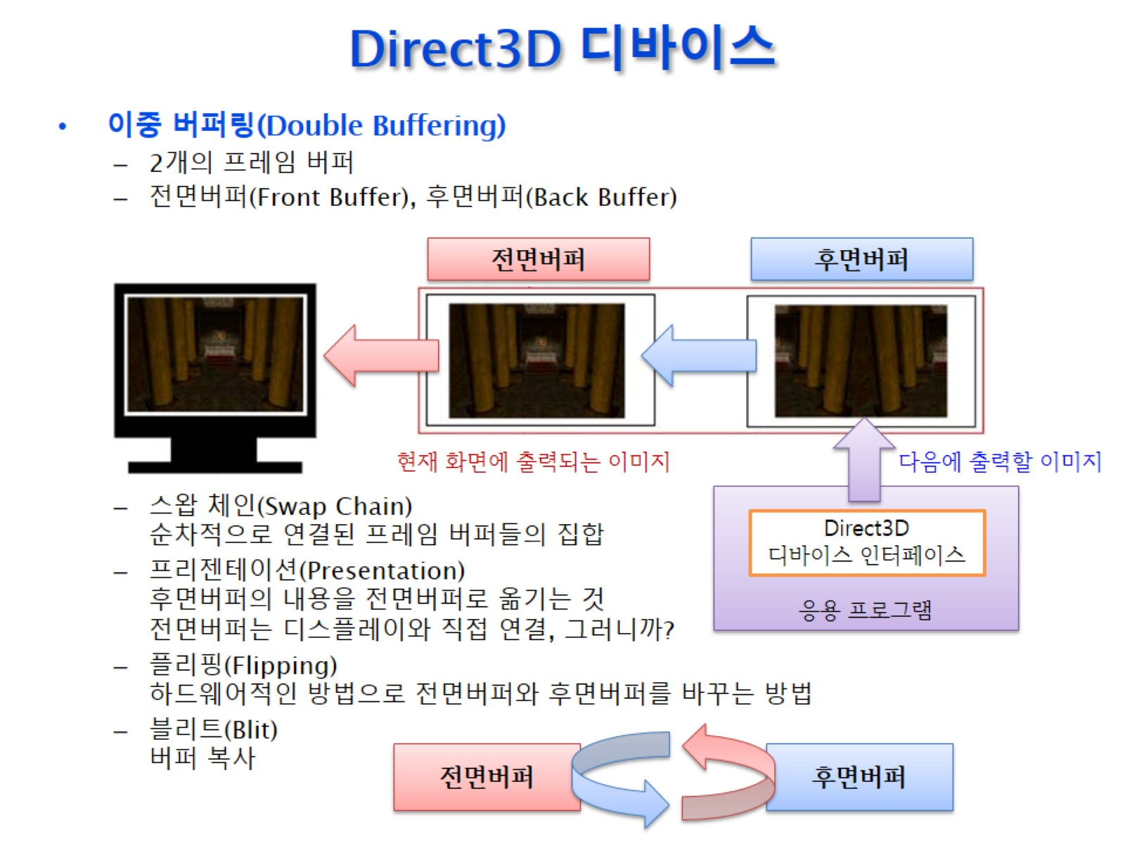
Direct3D 디바이스
이미지를 통째로 넘기니 찢어질 일이 없자너
이 구조를 가지고 있어야함
버퍼를 2개를 만들어서 해결
(더블 버퍼링)
스왑 전체화면에서만 가능
bitbilt

Slide 15
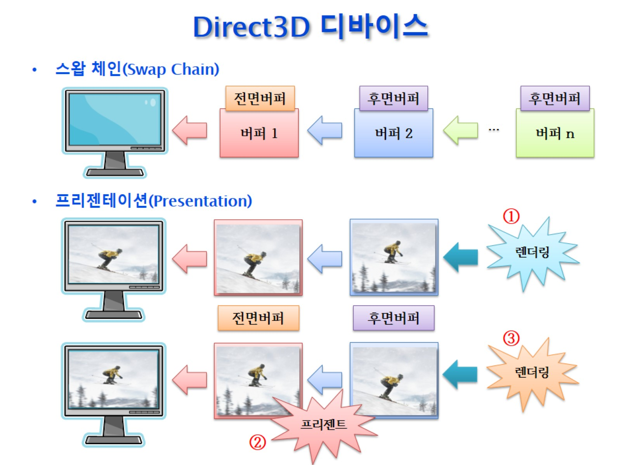
Direct3D 디바이스

Slide 16
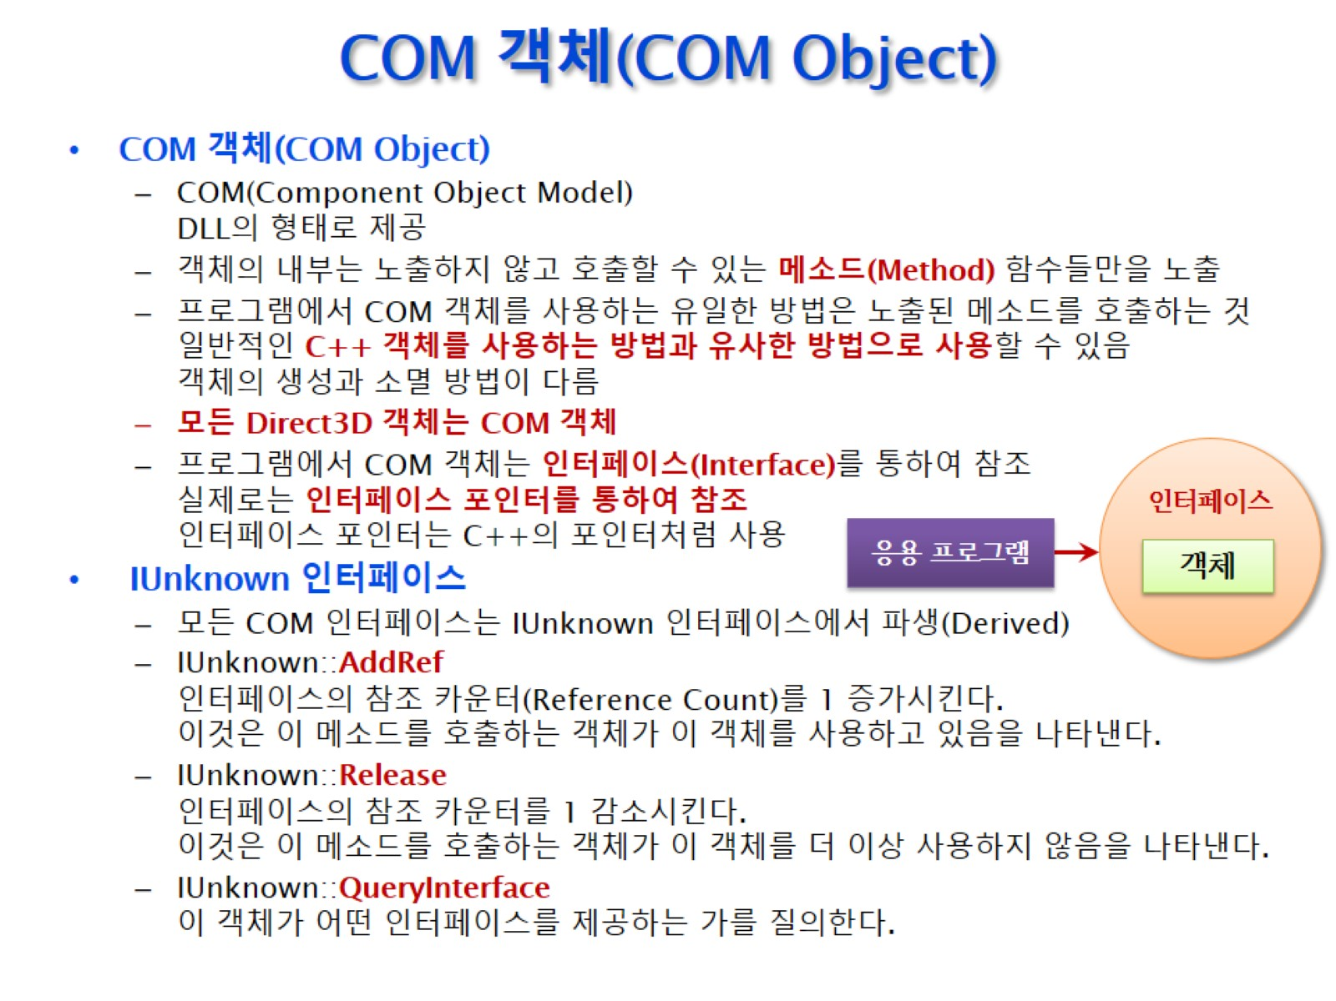
COM 객체(COM Object)
대표적인 예)
수식 편집기.
동적 라이브러리
함수만 가지고 있음
0이 되면 가비지 컬랙터가 삭제시켜줌
슈퍼 클레스
Cnt를 가지고 있음
동작을 할 수 잇는지 물어봄

Slide 17
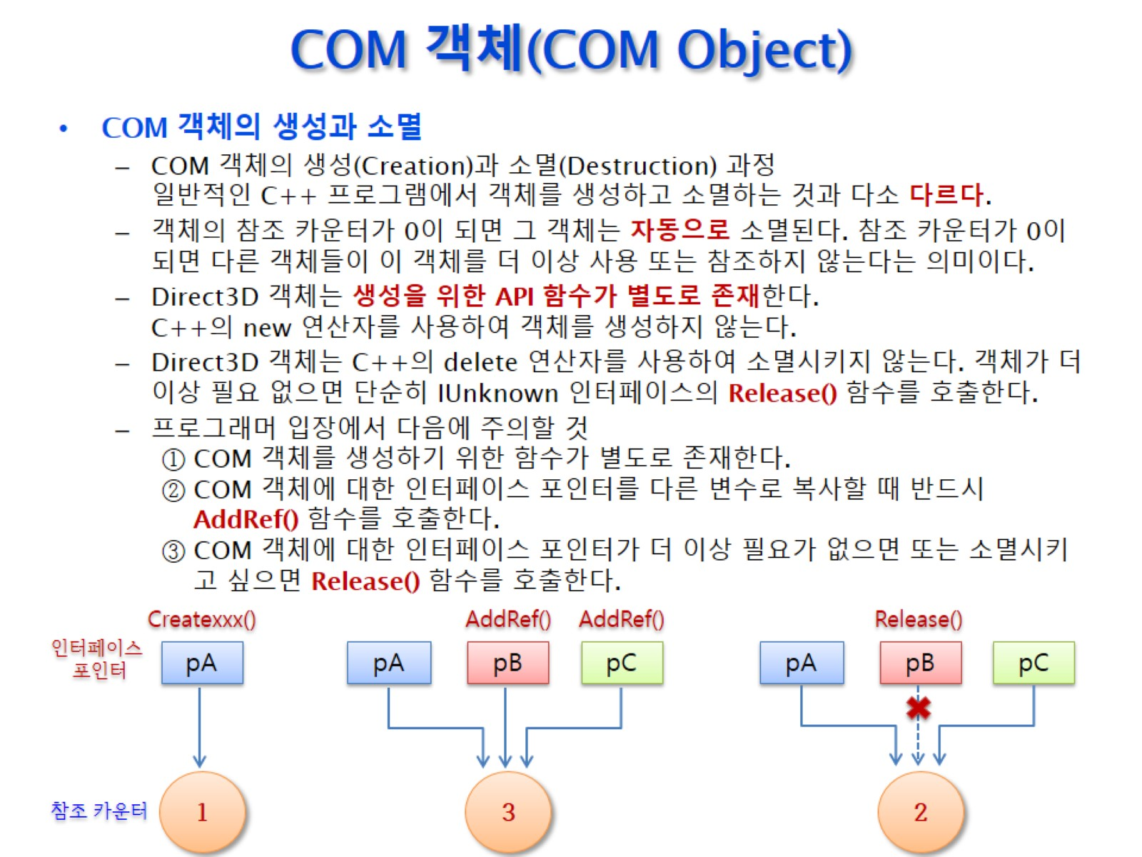
COM 객체(COM Object)
Interface
Device
함수만
가지고 있음

Slide 18
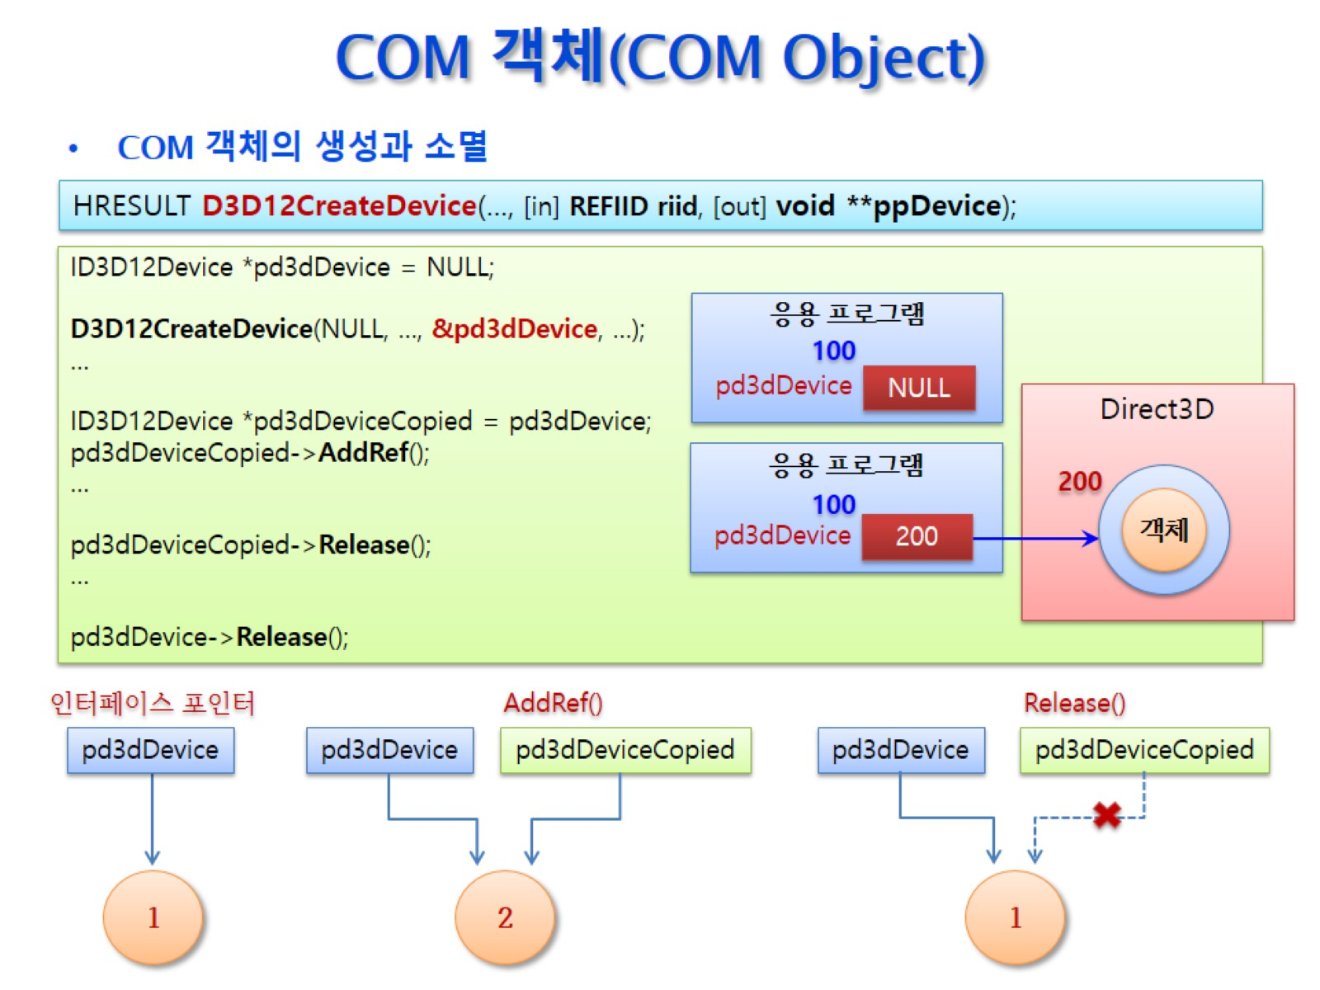
COM 객체(COM Object)
Com 객체를 생성하기 위한 함수
포인터 변수의 주소를 보내야함
주소를 넘겨 받
변경댐
콤객체의 위치를 가르킴

Slide 19
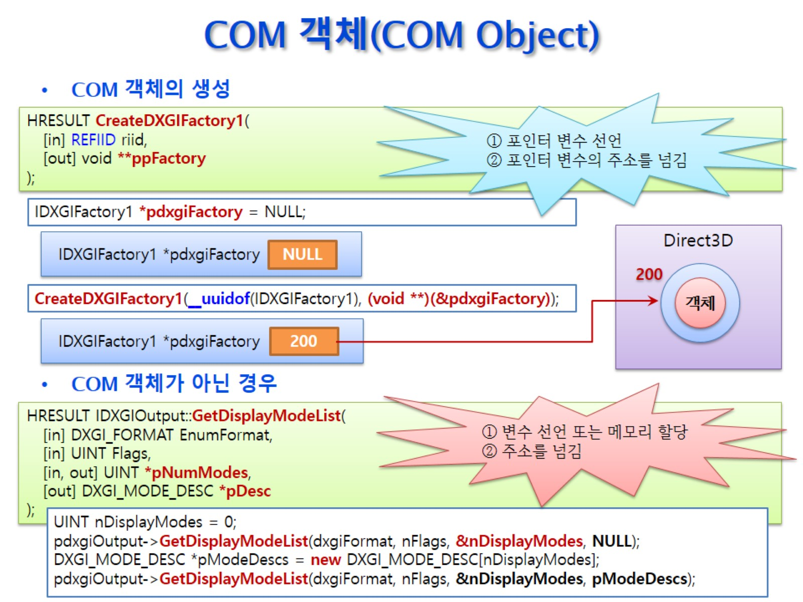
COM 객체(COM Object)
크리에이트는 변수가 아닌건 별이 하나

Slide 20
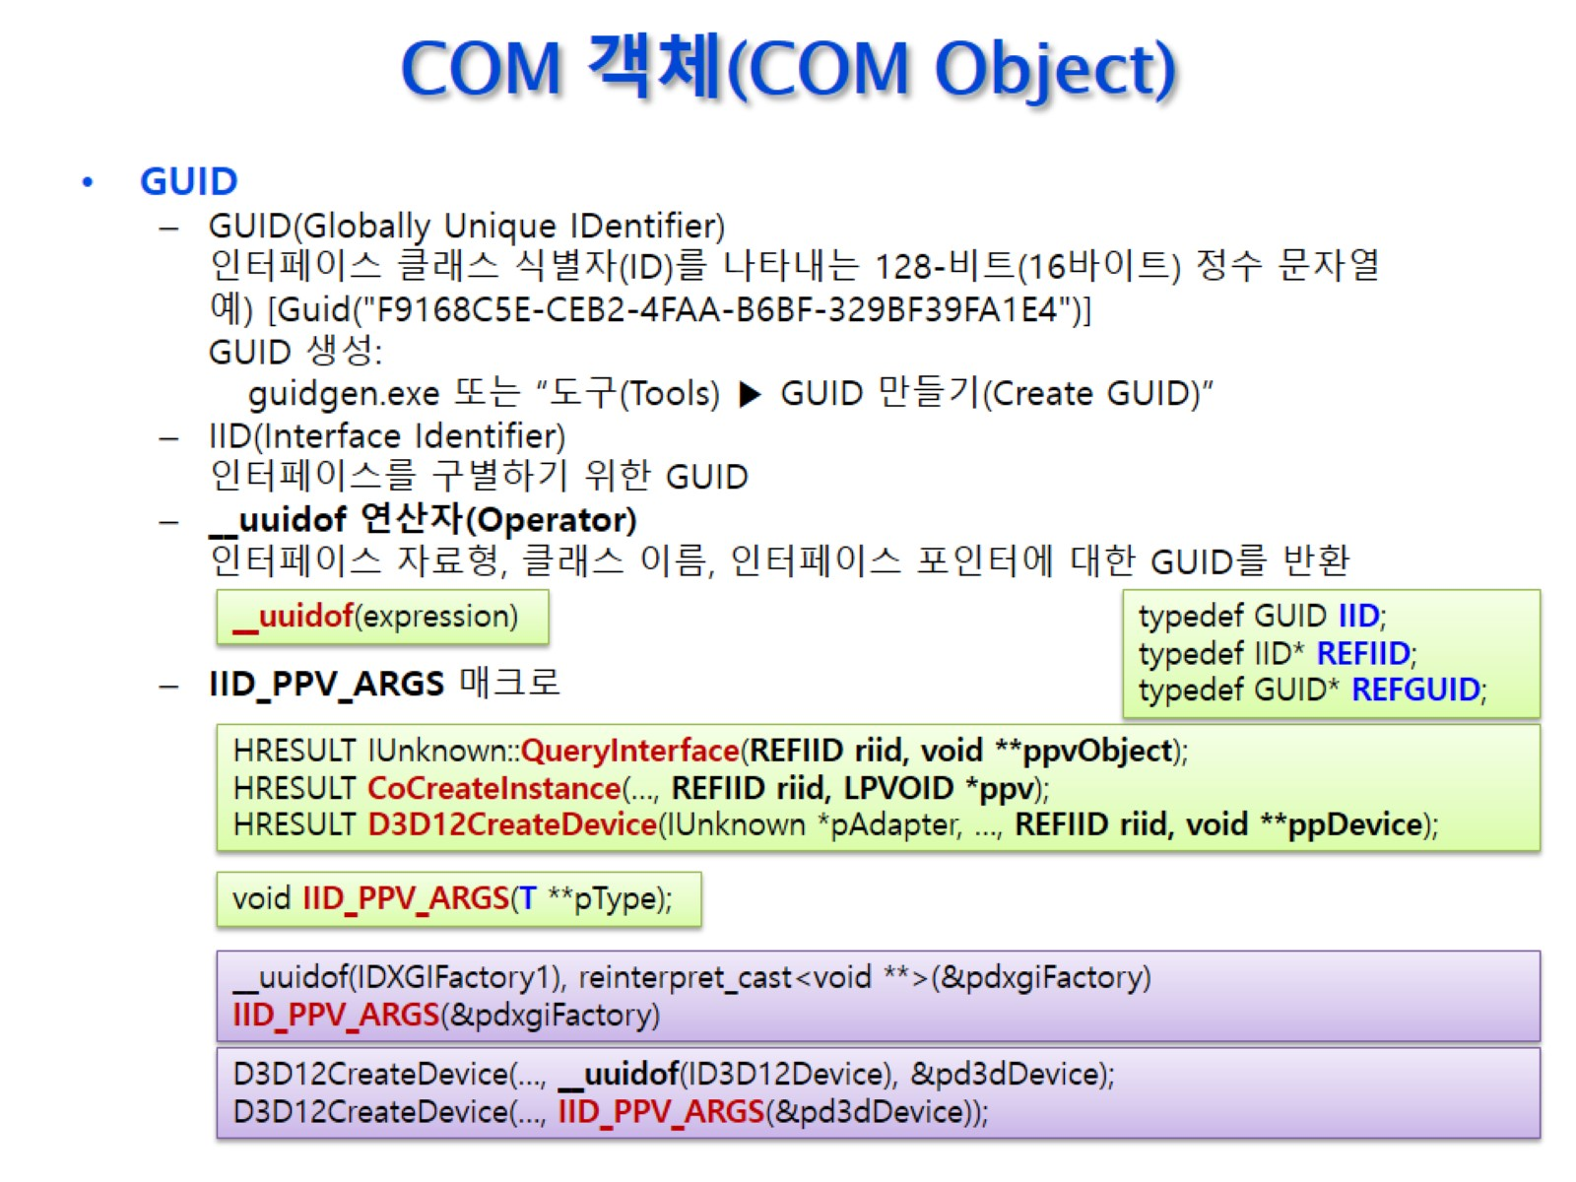
COM 객체(COM Object)
다 다르게 만들어짐
아이디 가져오기
유효 id를 넘겨야함
같은 의미

Slide 21
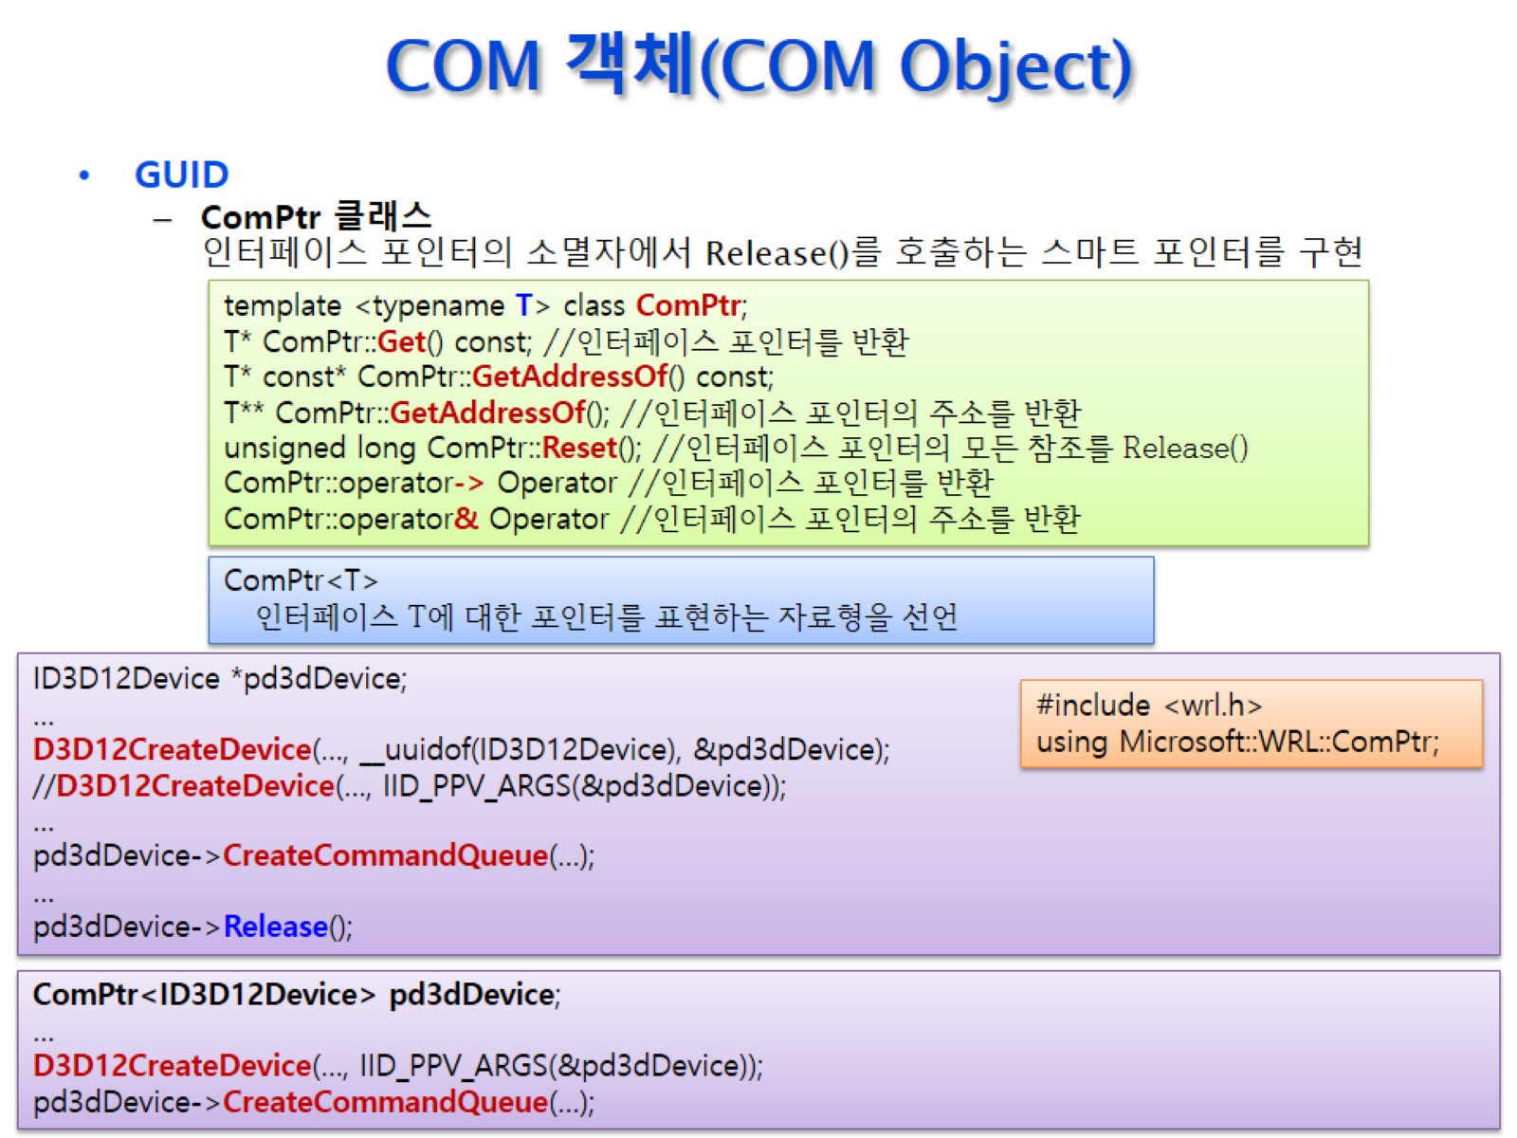
COM 객체(COM Object)
스마트 포인터랑 비슷함
Com ptr의 스마트 포인터라고 생각하자
소멸을 반드시 해야함

Slide 22
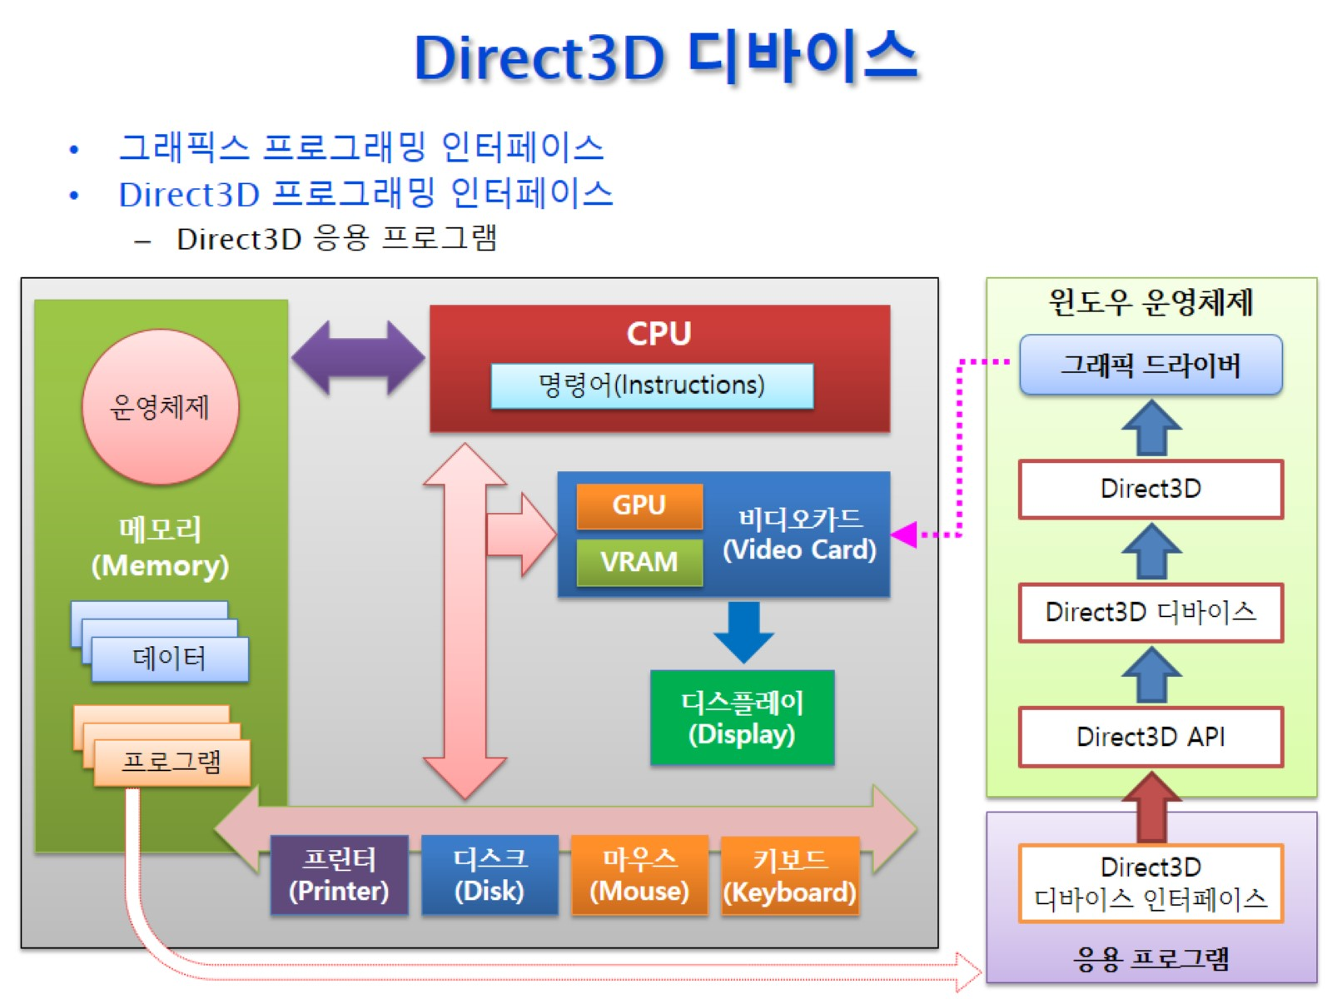
Direct3D 디바이스

Slide 23
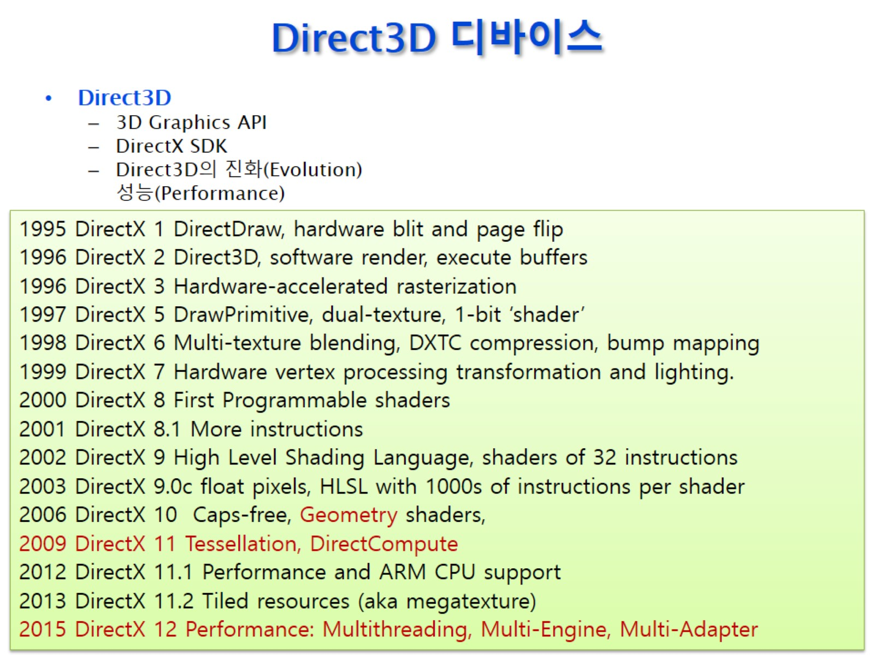
Direct3D 디바이스
기하쉐이더
인공지능

Slide 24
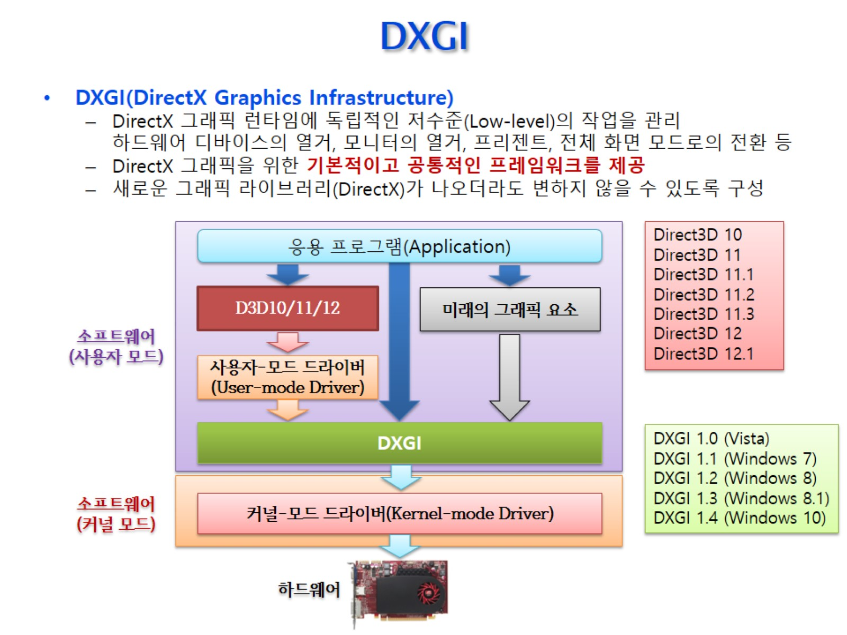
DXGI
독립됨
운영체제가 지원하는 체재
기반이 되어지는 라이브러리
Direct3d가 버전업이 되어도
Dxgi는 바뀌지 않도록
(단 운영체제가 바뀌면
바꿈)
-> 덜바뀌게 하려고

Slide 25
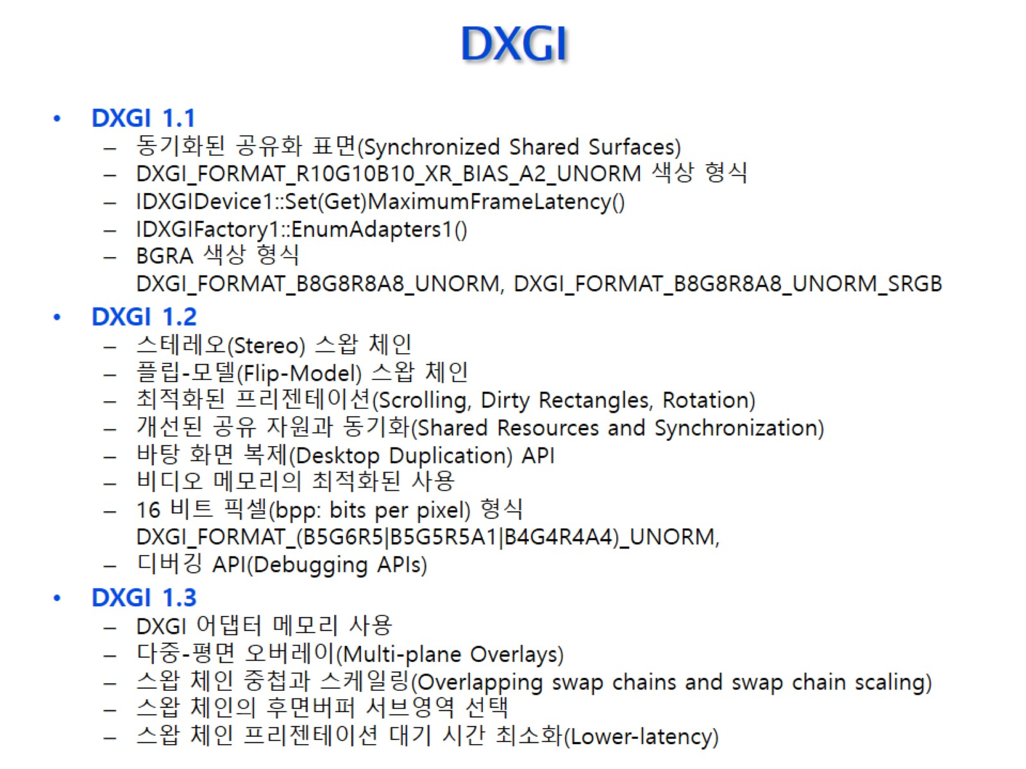
DXGI

Slide 26
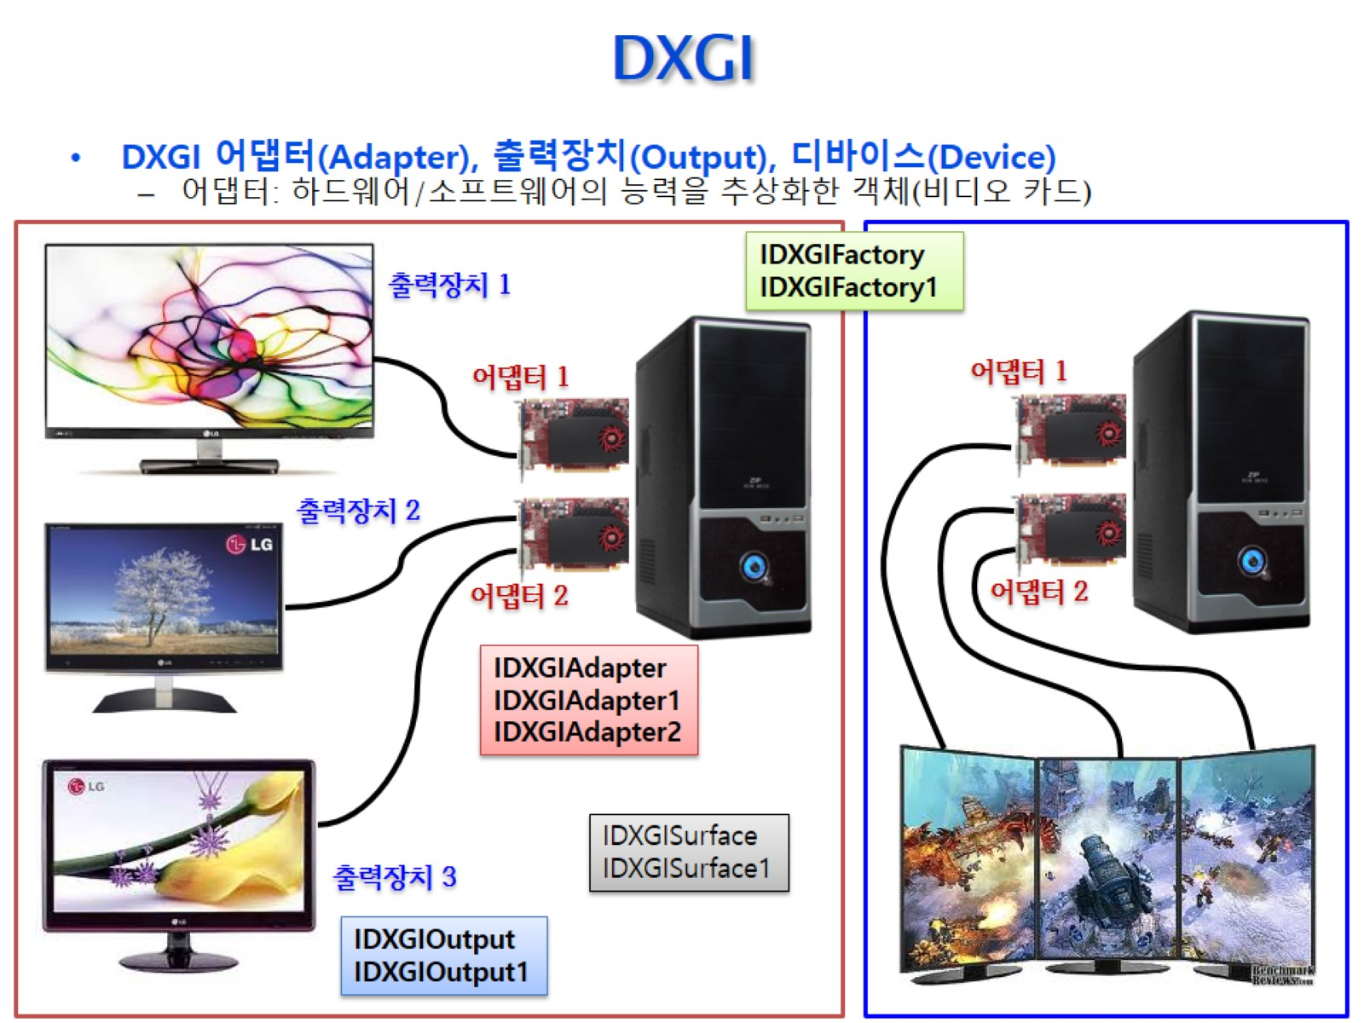
DXGI
그래픽 카드
모니터
처음에 설정창이 뜬다.
정상적으로 플레이 할 수 있는지도 알려줌
다 합친것 (총괄)
상속
내려갈수록 버전업
Comdxgi 에 따라 다름
표면

Slide 27
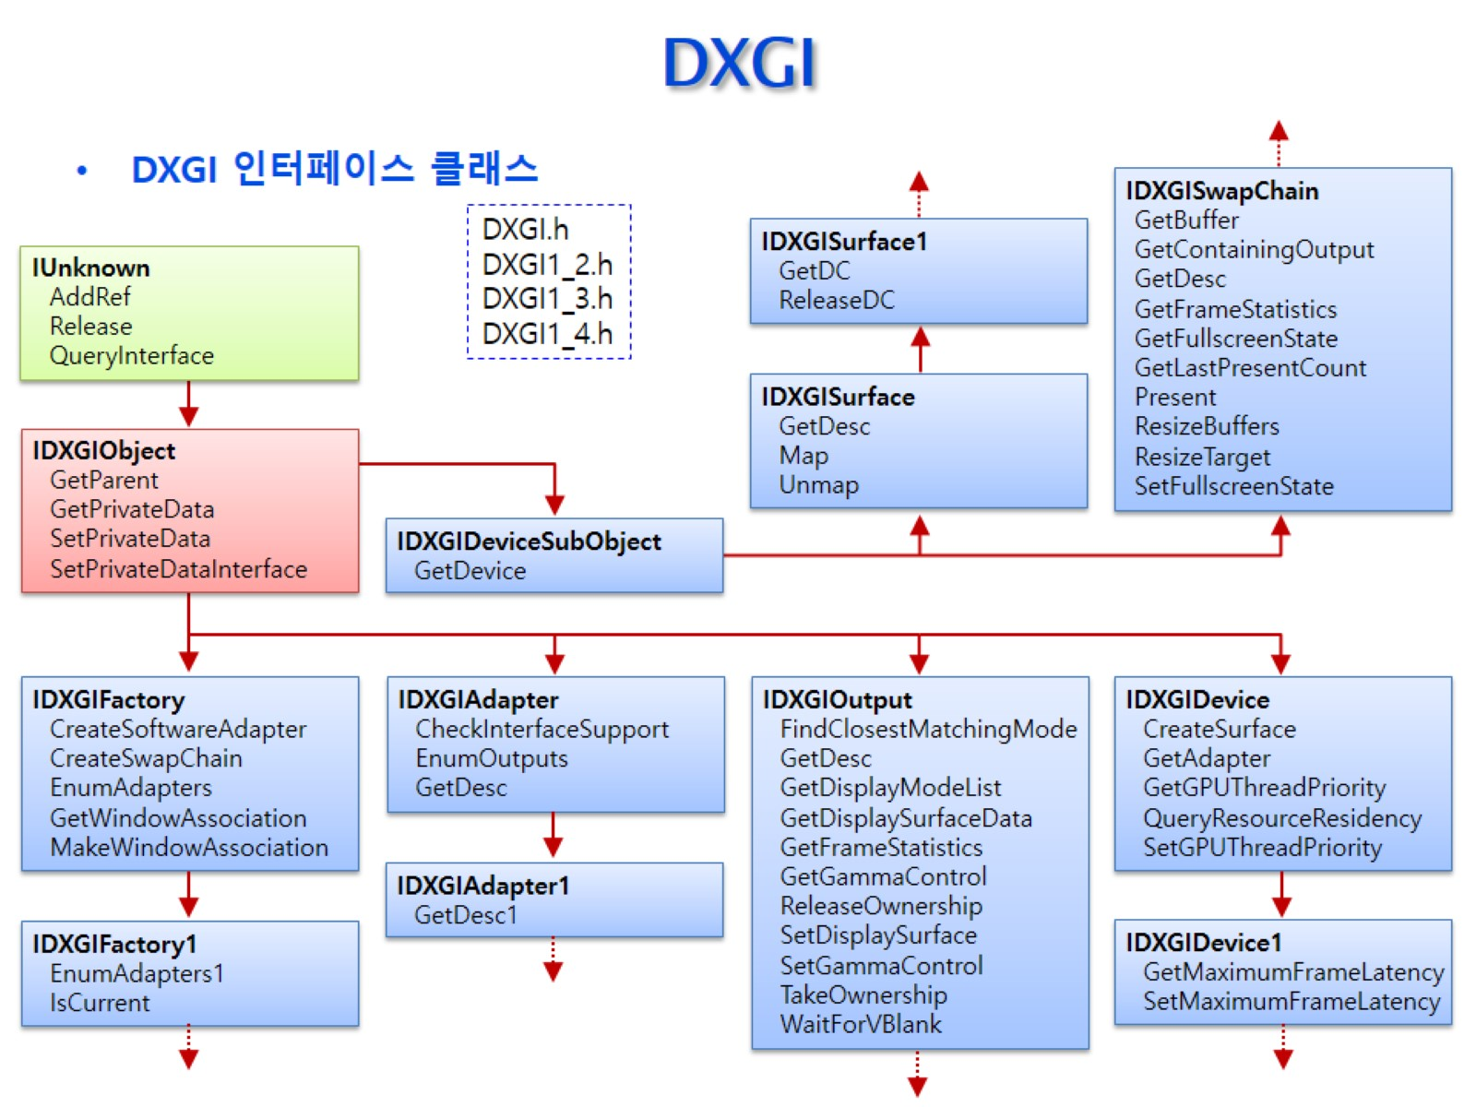
DXGI
화면을 바꿔준다.
헤더
후면 버퍼만 을 제공 받을 수 있다.
다이렉트 3 디바이스
카드?

Slide 28
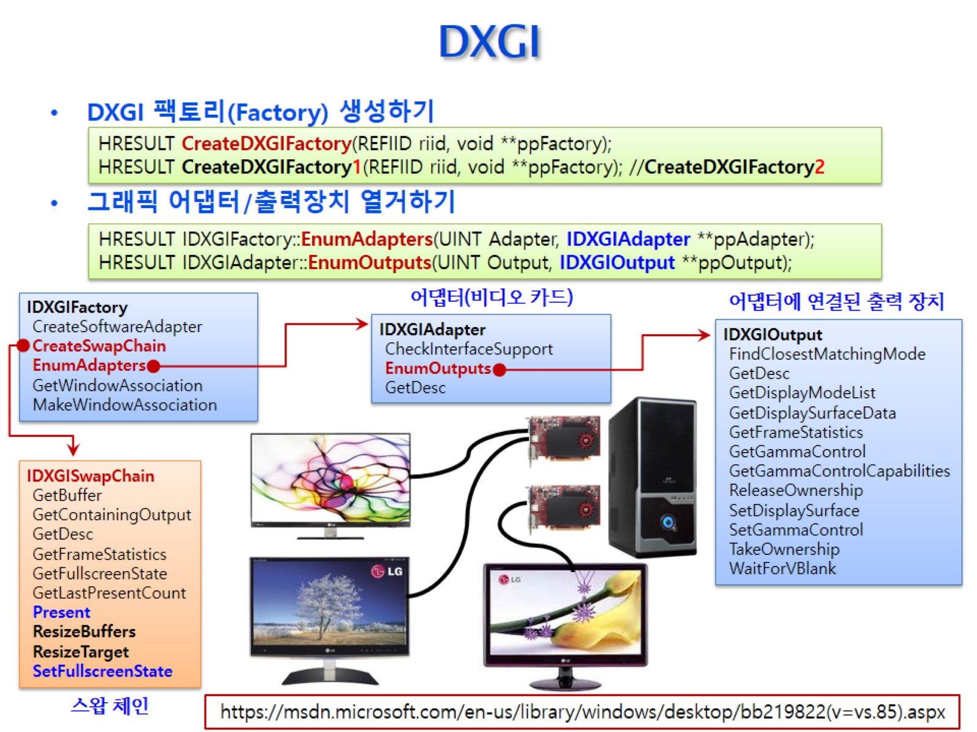
DXGI
글로벌
모든 하드웨어를 관리함
어뎁터를 가져오다
스왑 체인
맴버함수

Slide 29
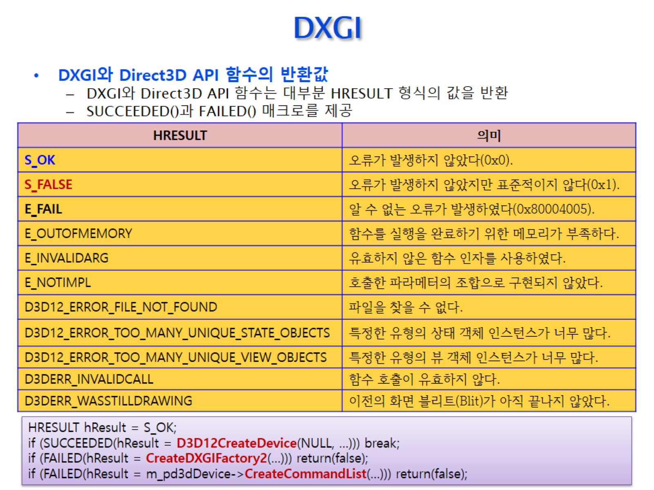
DXGI
오류 경우를 반환
우리는 이렇게 써서 오류를 체크하자
성공하면 ~
실패하면 ~

Slide 30
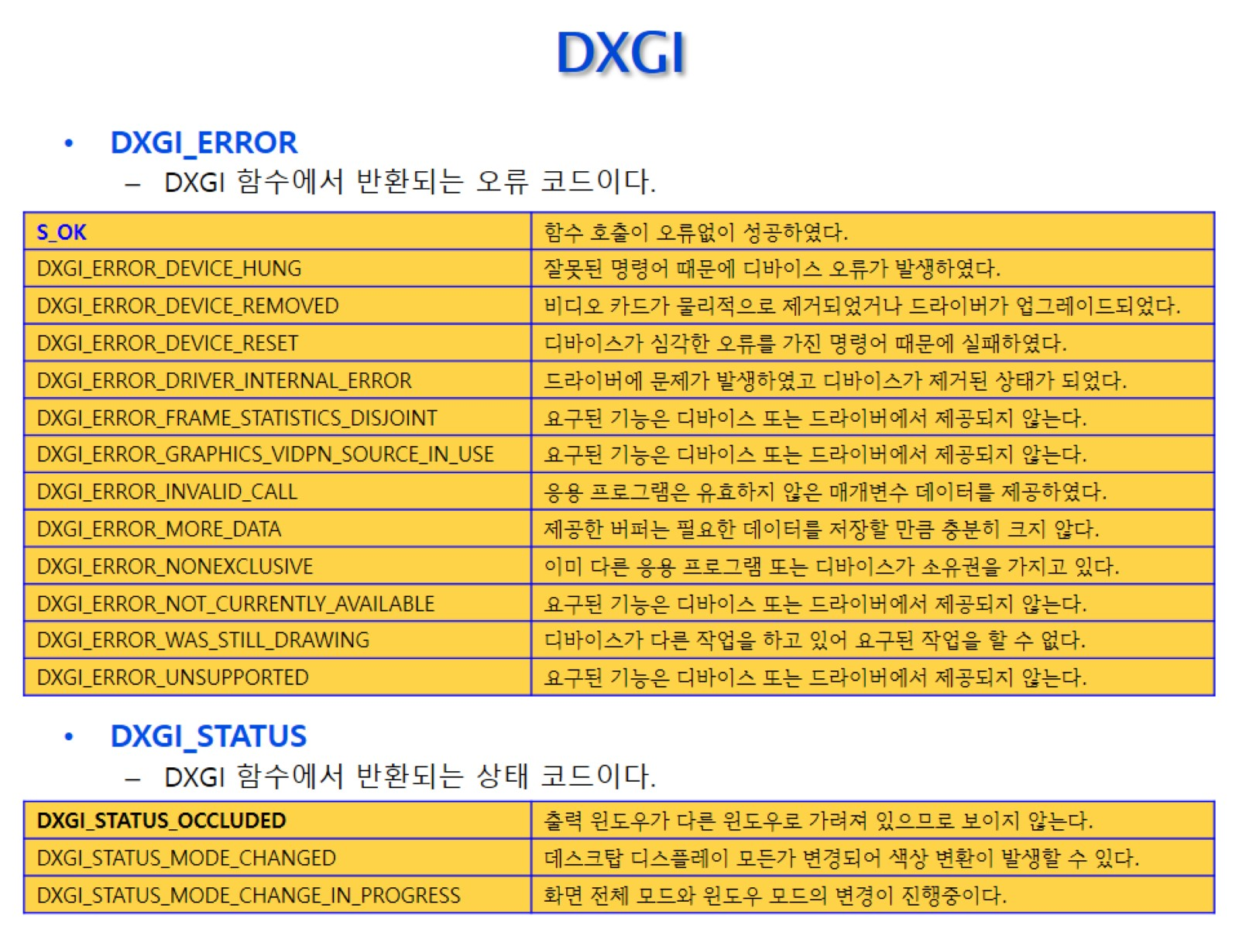
DXGI

Slide 31
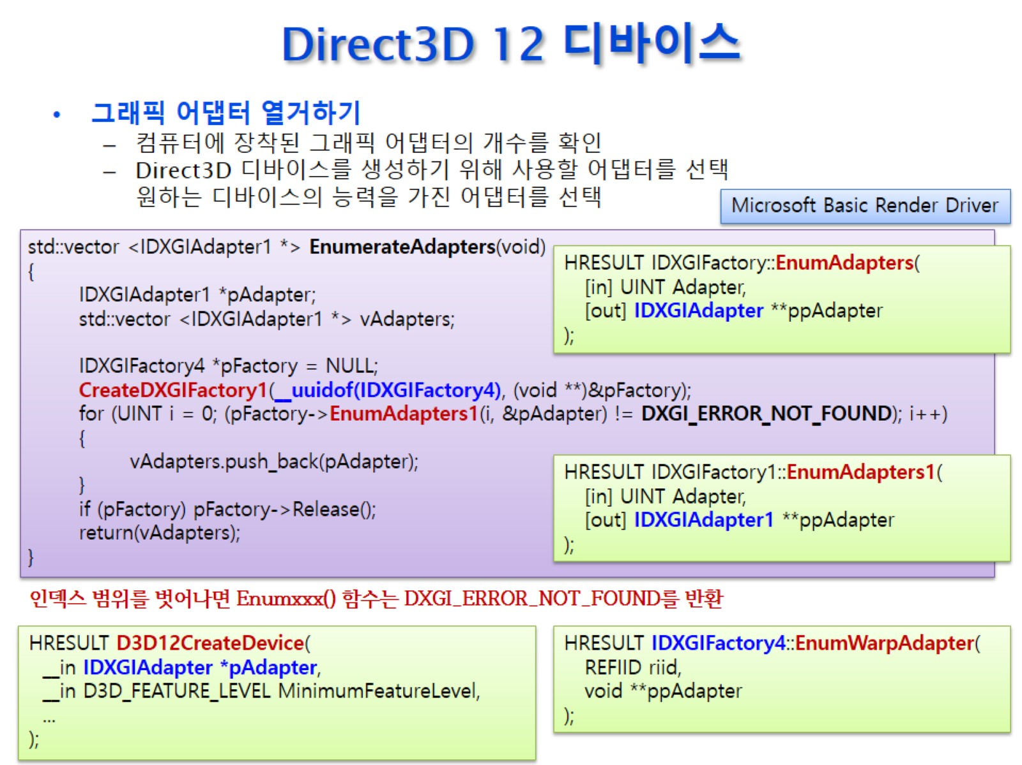
Direct3D 12 디바이스
오류 코드를 넘겨주게 되어짐
꼭 4가 성공하지 않는다
유효id.
아웃풋들도 같은 방식으로 가져올수 있다..?>
다 썻으니 릴리즈

Slide 32
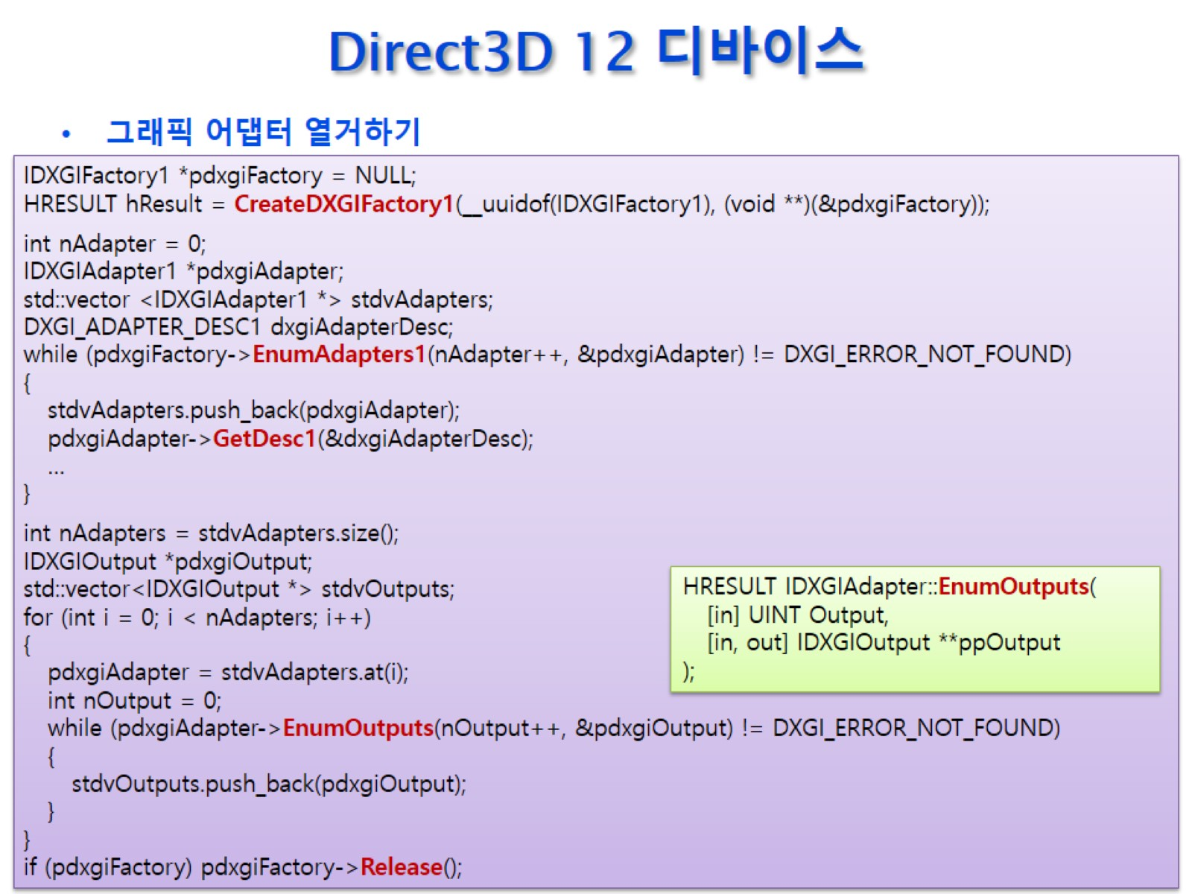
Direct3D 12 디바이스
어뎁터
어뎁터랑
디스플레이?

Slide 33
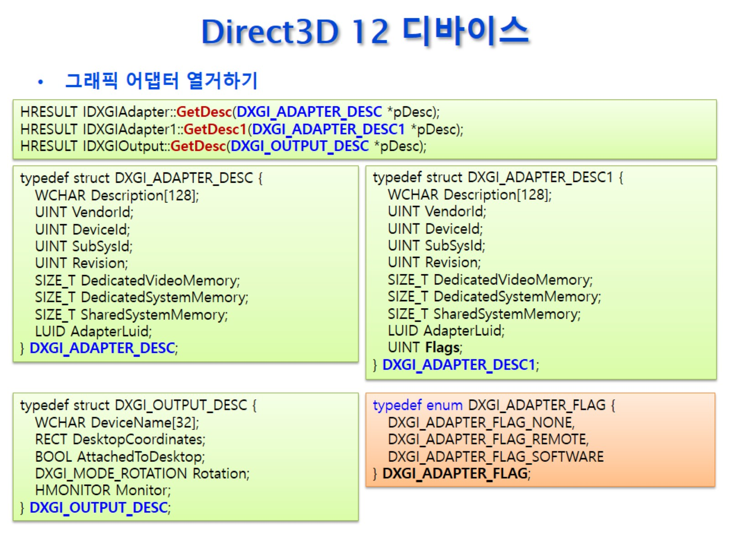
Direct3D 12 디바이스
설명을 받을 수 있다.

Slide 34
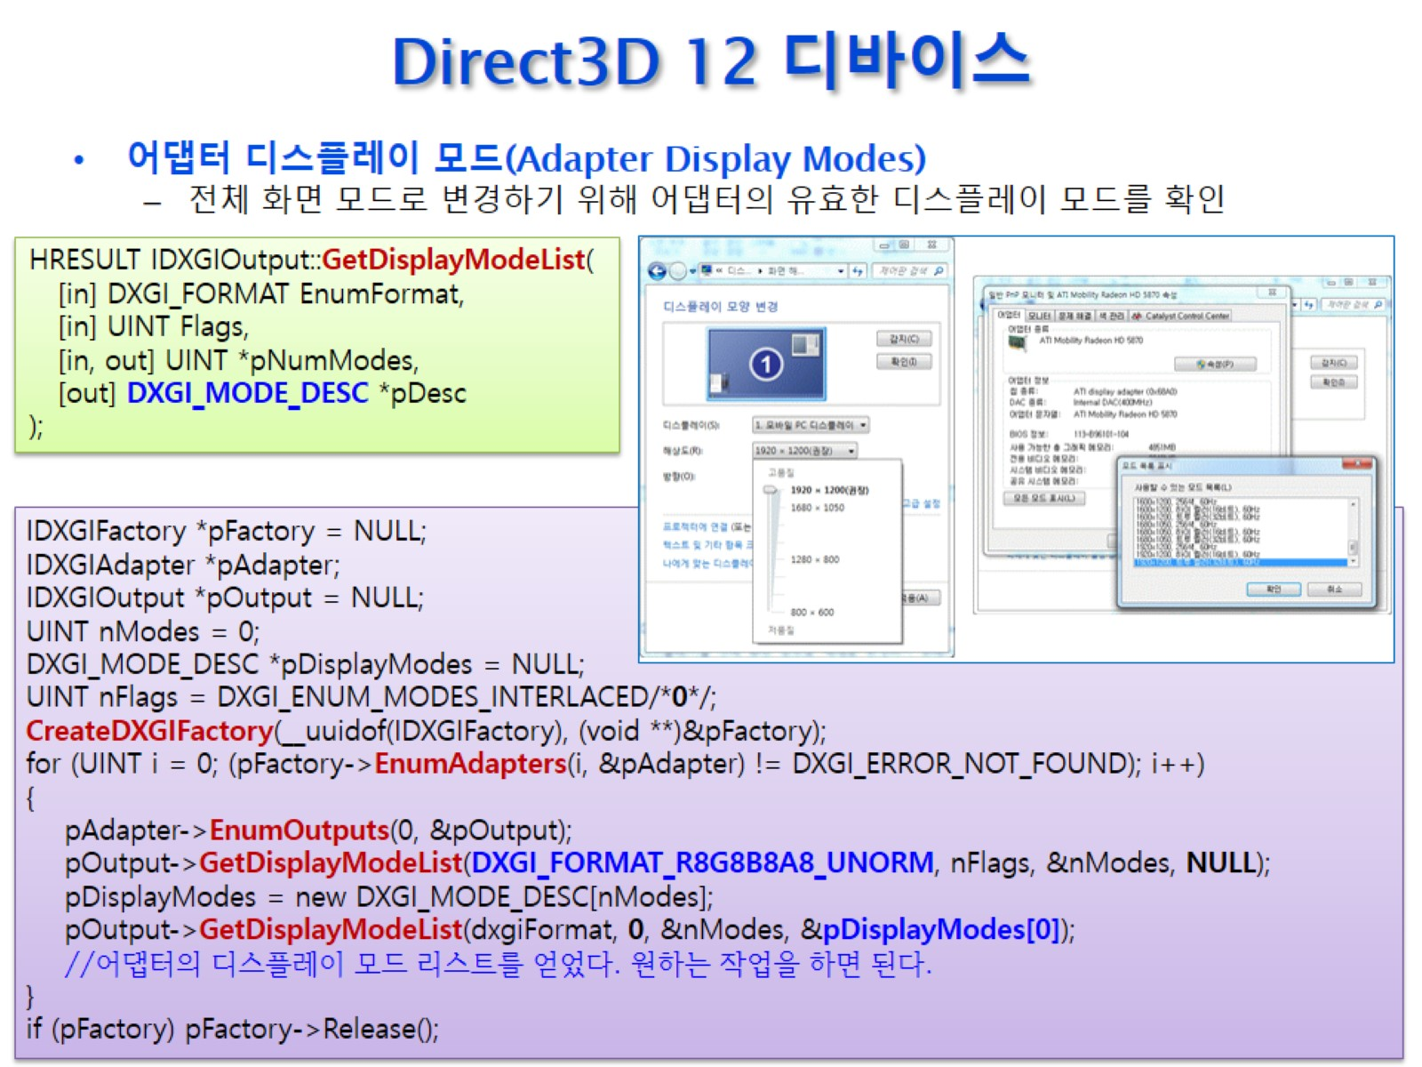
Direct3D 12 디바이스
해상도의 리스트를 넘겨 받을 수 잇다.
없으면 실행을 못하겟죠?

Slide 35
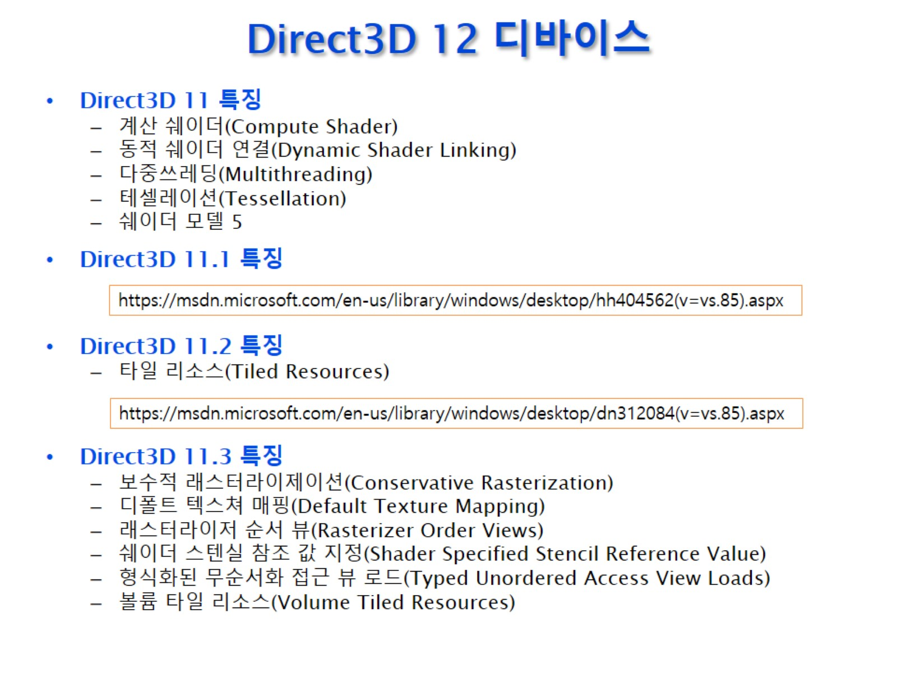
Direct3D 12 디바이스
??

Slide 36
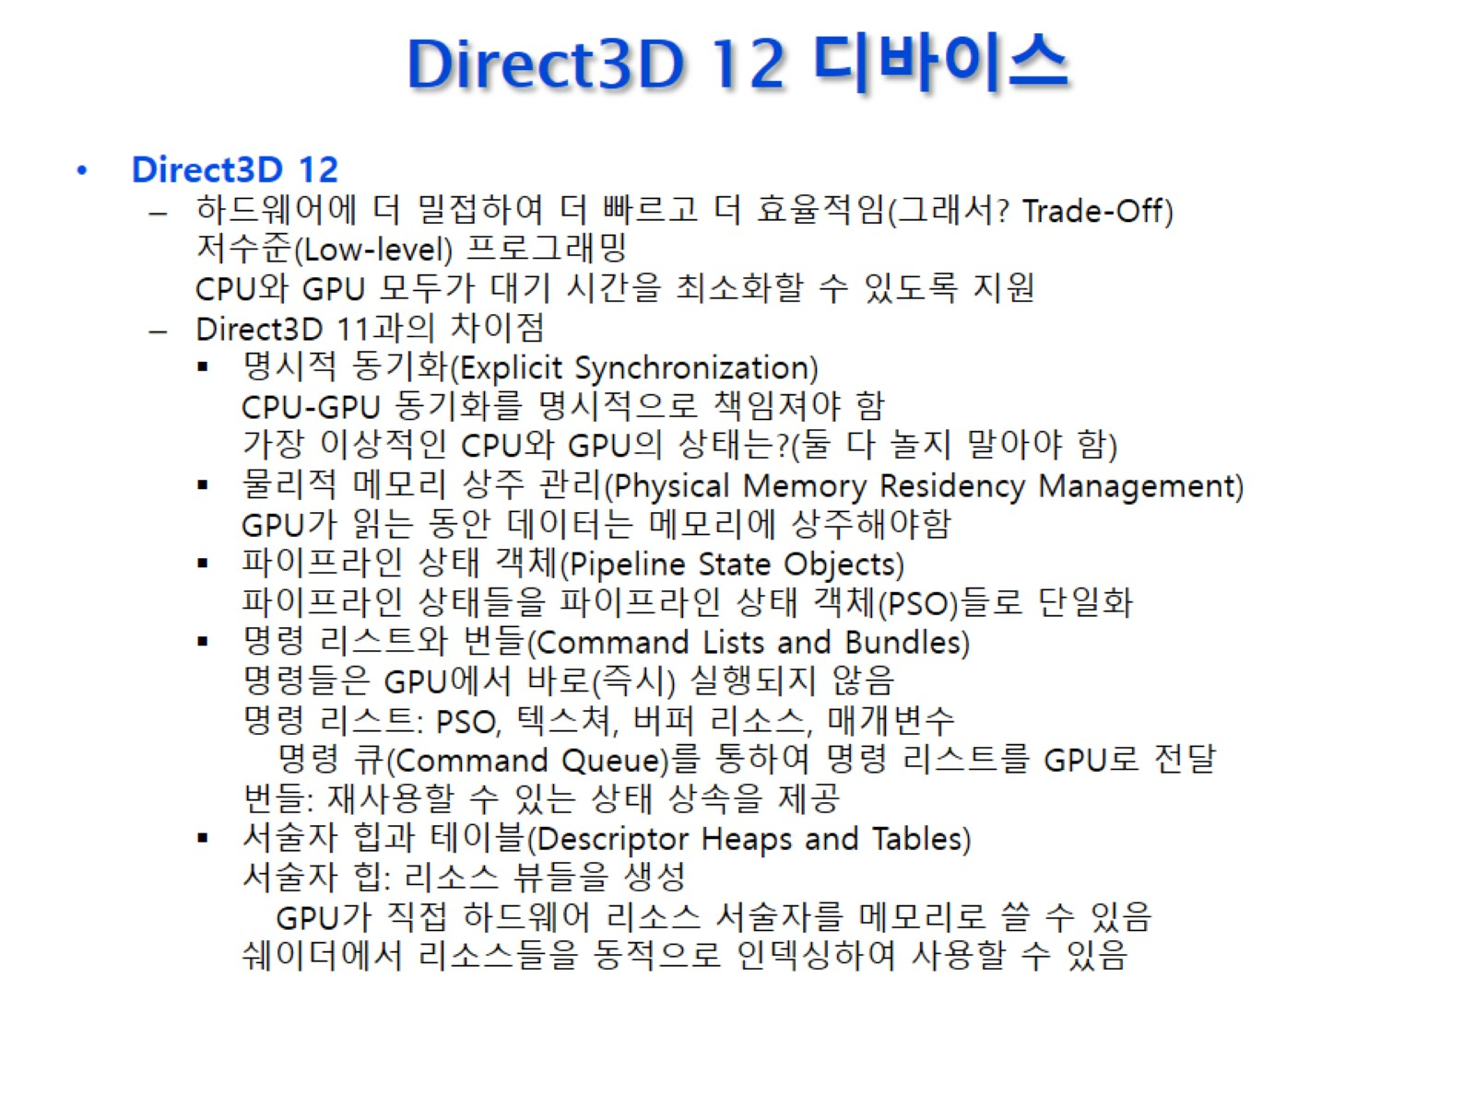
Direct3D 12 디바이스

Slide 37
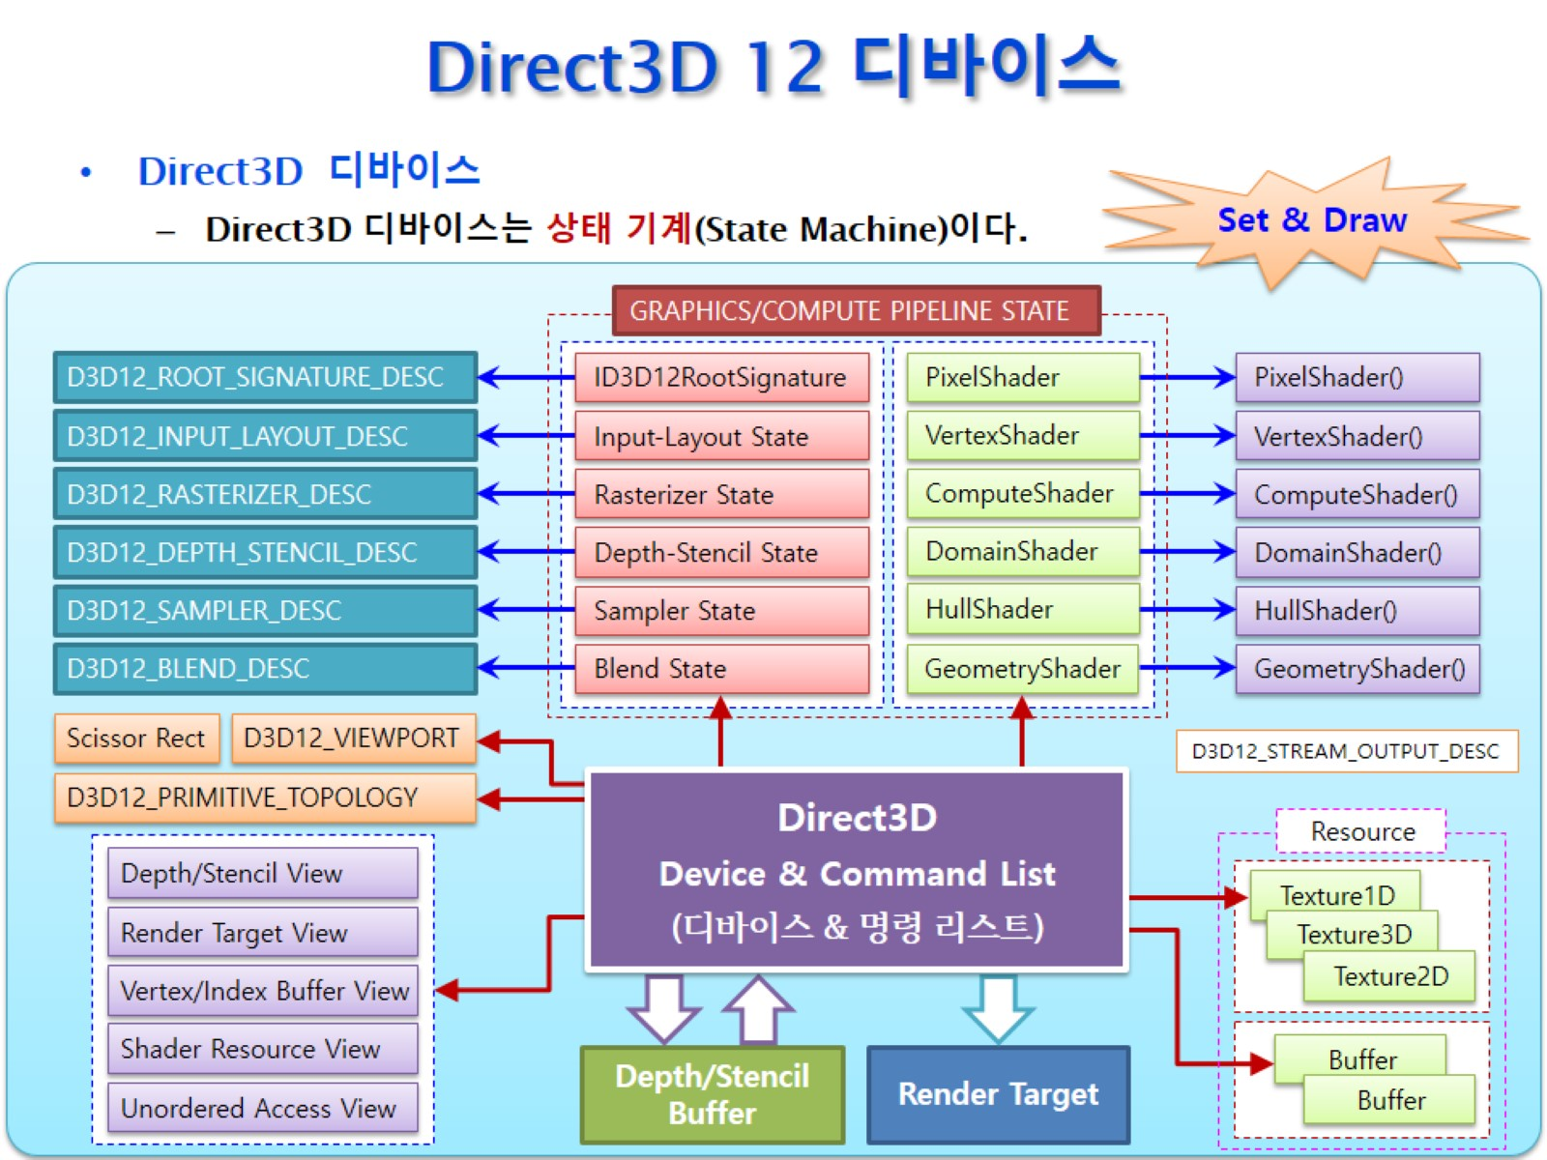
Direct3D 12 디바이스
꺼도 상태가 유지됨
상태를 나타내는 것이 무엇이 이 있을가
그것 어떻게 수정 할 가
그다음 어떻게 그릴가.
상태를 유지하고 잇는 기계, 객체
이용해서 랜더링을 하려고 함
상태를 바꿈
제대로 SET을 안했으면 드로우가 안 될 거임
TV를 생각해보자
이건 출력하고 다니자.

Slide 38
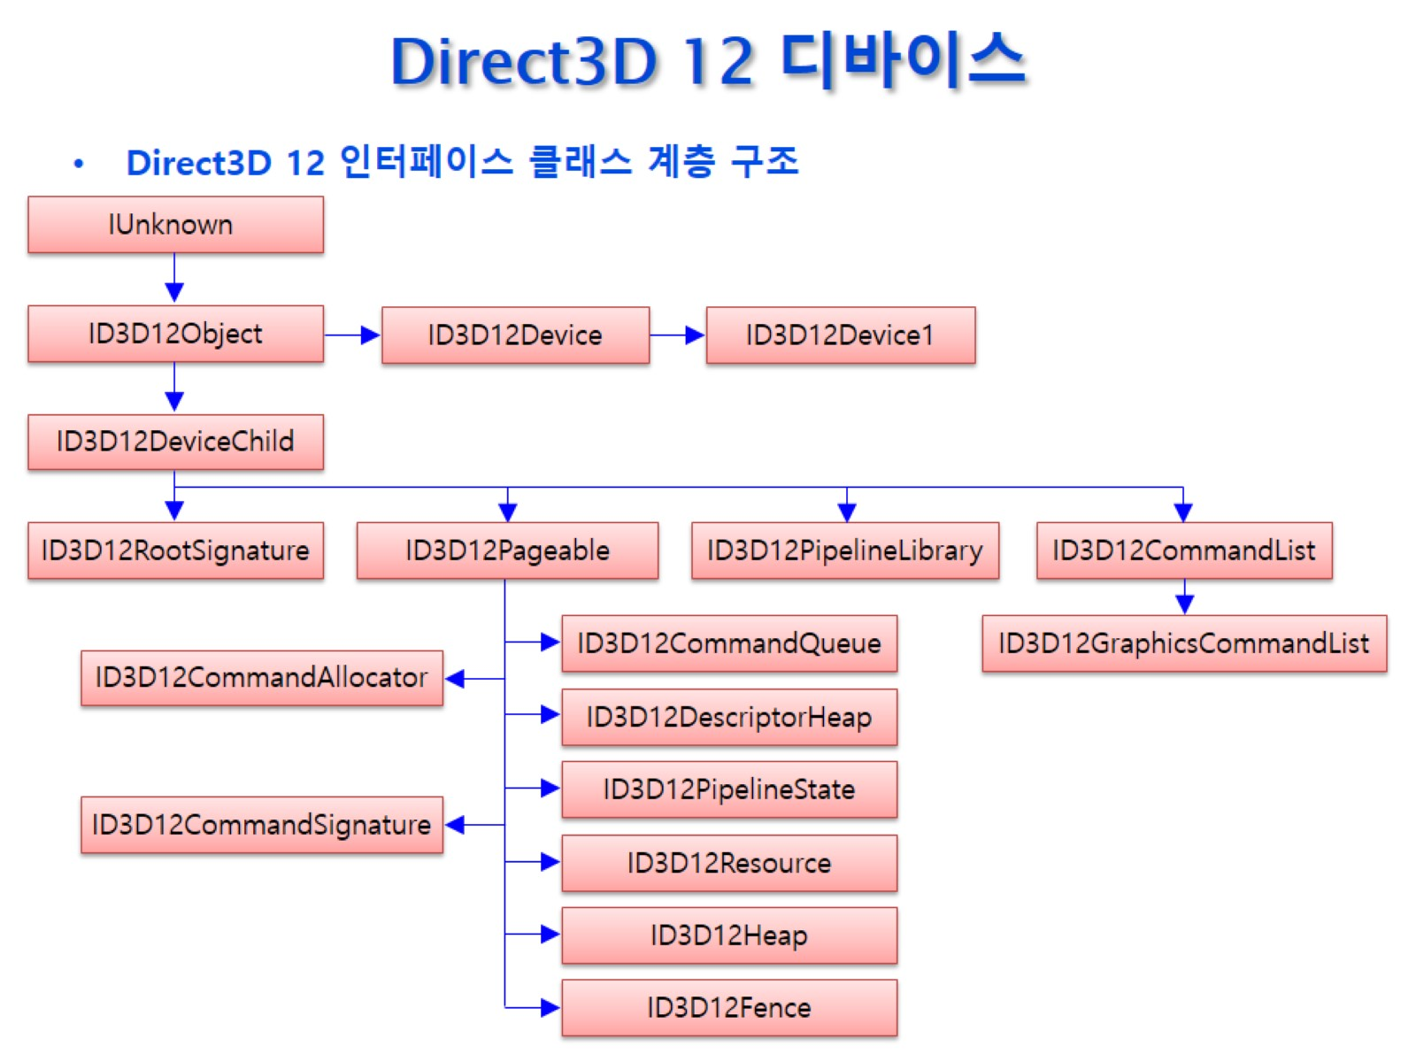
Direct3D 12 디바이스
이거도 출력
상속 관계

Slide 39
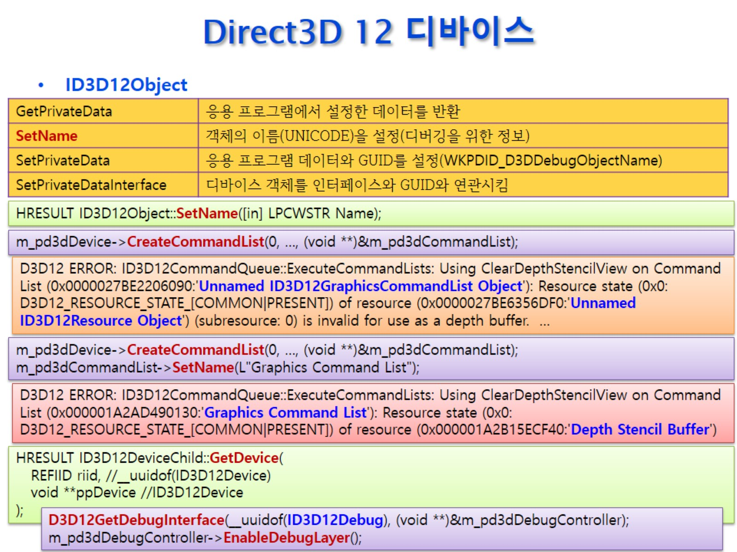
Direct3D 12 디바이스

Slide 40
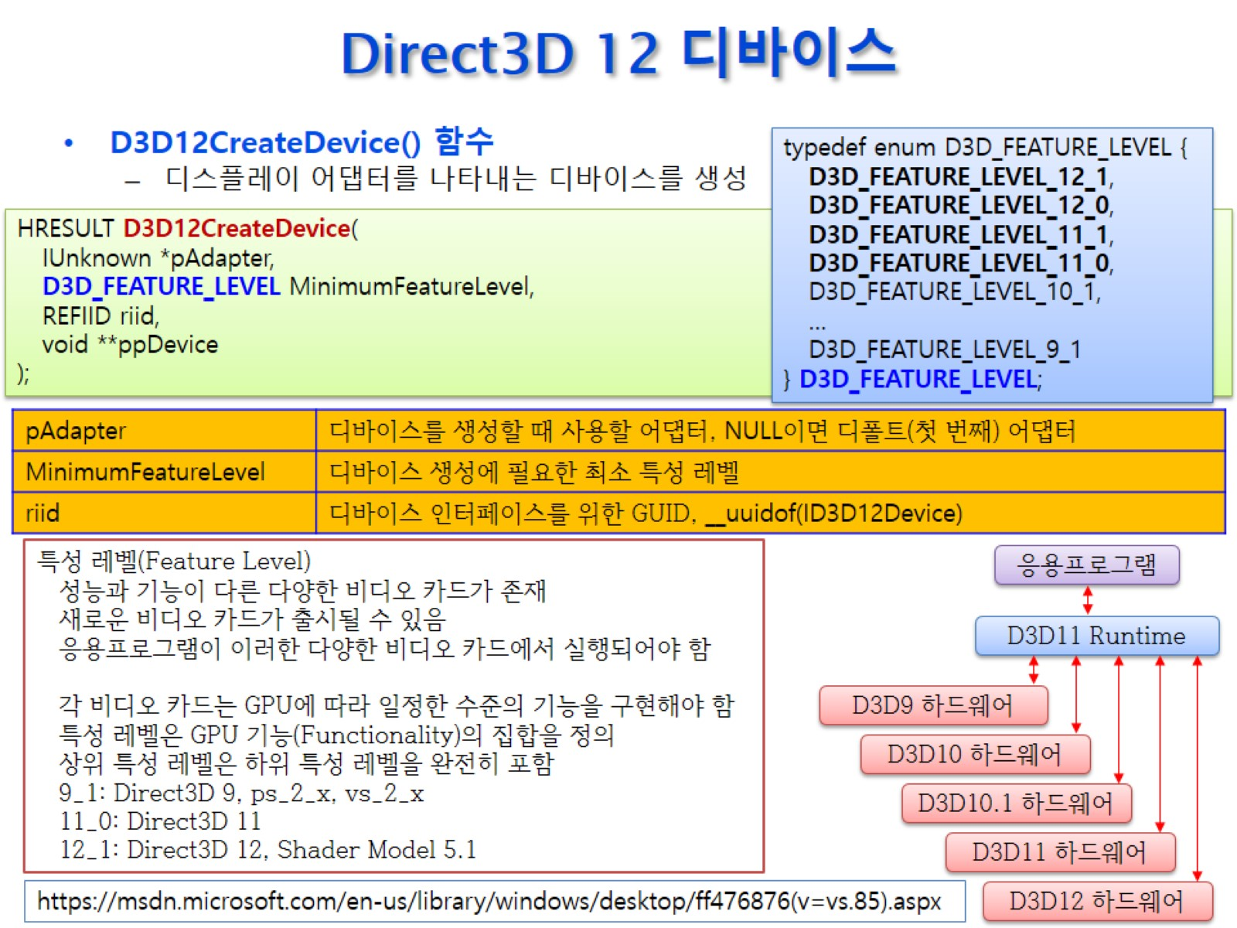
Direct3D 12 디바이스
그래픽 카드를 통해서 모니터에 다 그리기
원하는 어뎁터
다이렉트 3D가 제공하는 기능(래밸)
레벨이 안되면 생성이 안됨

Slide 41
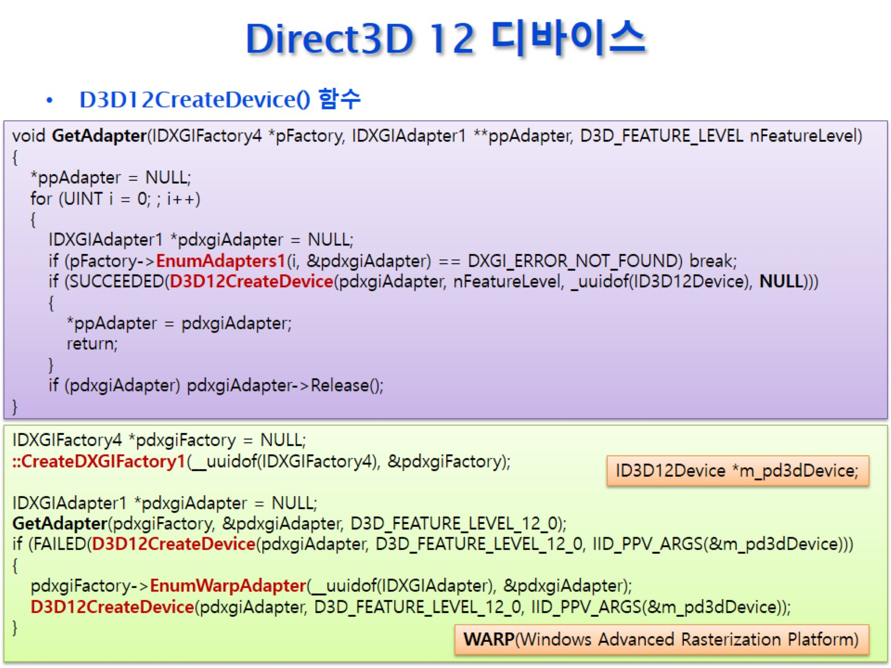
Direct3D 12 디바이스
만들어 질 수 있는 지를 ‘확인’만
이물레이션
운영체제가 지원함
안되지만 소프트웨어로 되게

Slide 42
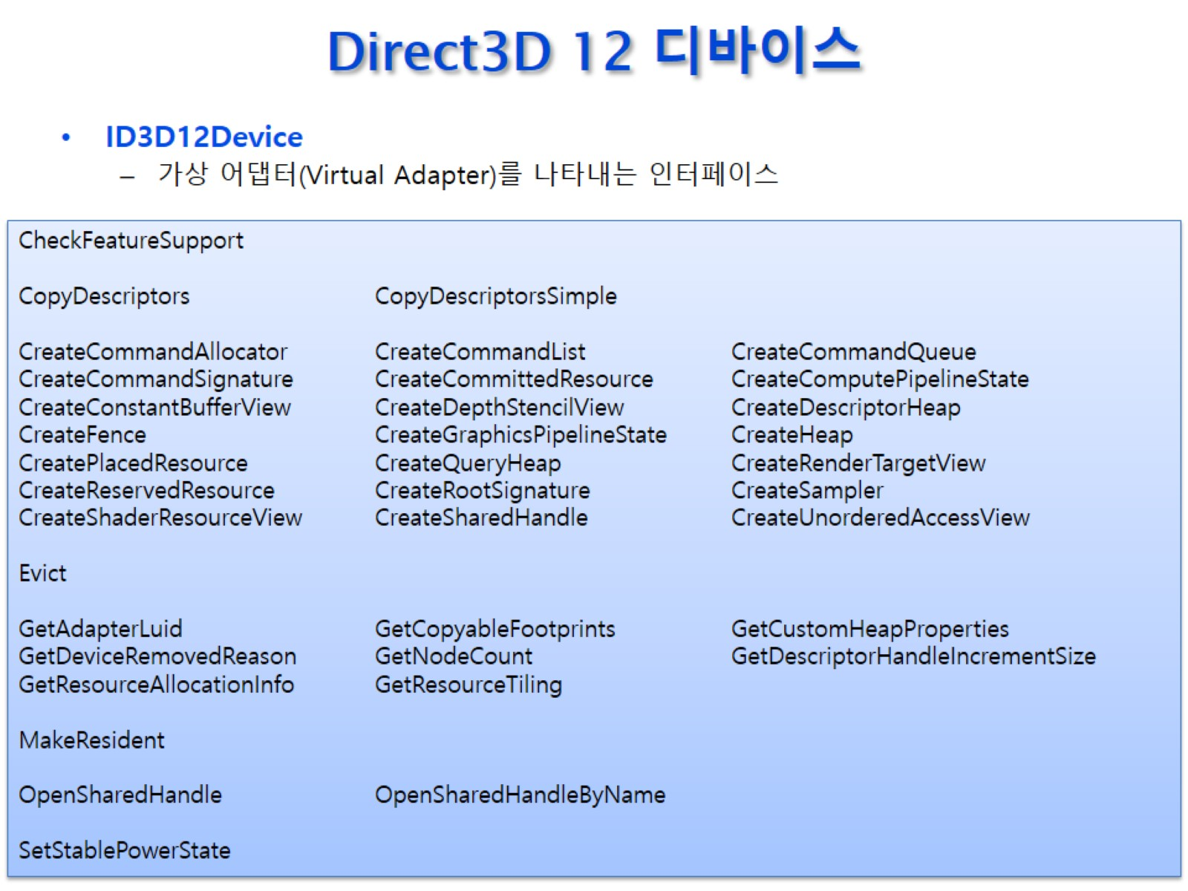
Direct3D 12 디바이스
37쪽과 깊은 연관이 있음
콤 오브젝트를
생성해줘

Slide 43
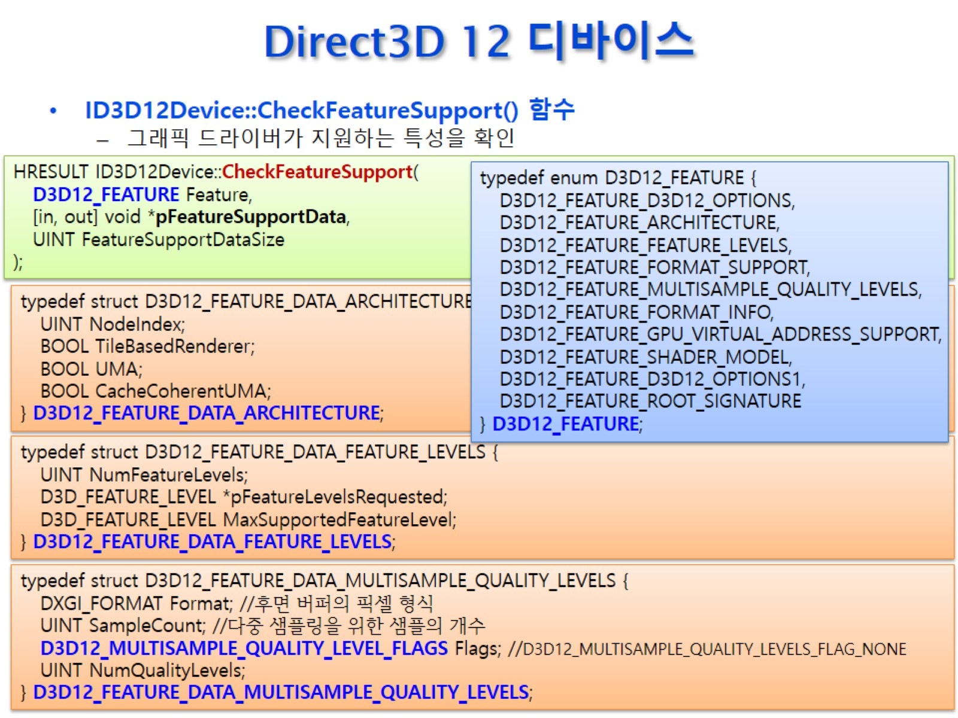
Direct3D 12 디바이스
하드웨어적으로 어떠한 기능을 제공하는지 확인

Slide 44
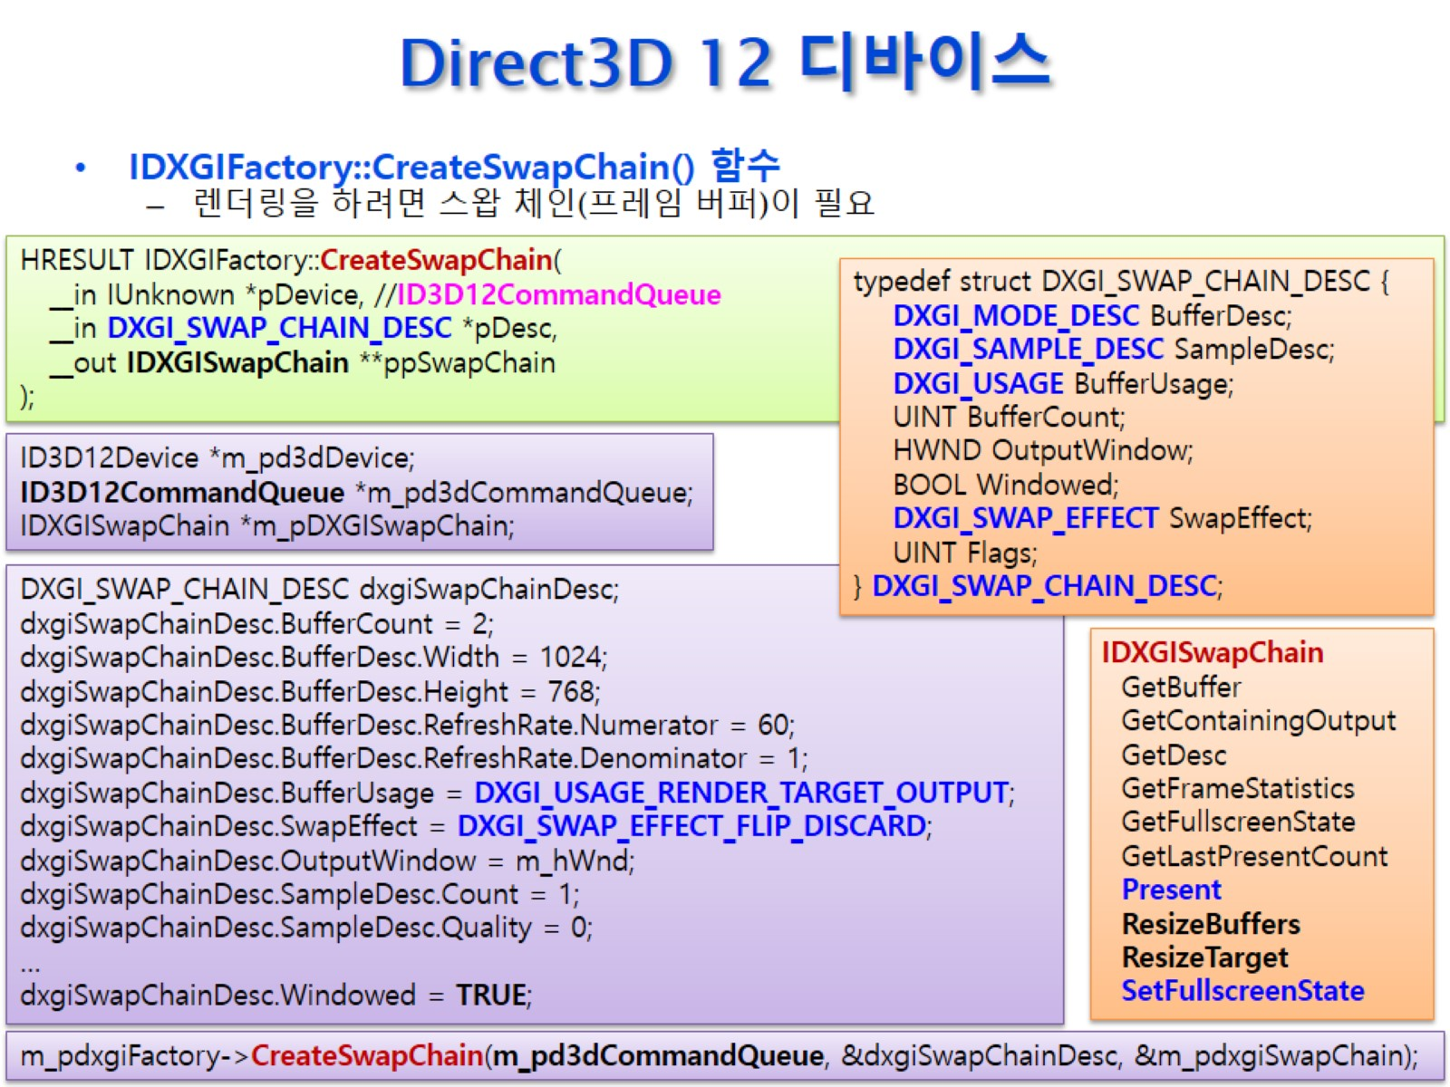
Direct3D 12 디바이스
~가를 설명하는 구조체?
설명이 많이 필요
우리는 후면 버퍼만 고려하면 된다.
D3d 디바이스가 필요함
후면 버퍼 갯수
상수나 define
픽샐들의 2차원 배열
후면 버퍼를 가져옴
전면 버퍼에 넘겨줌

Slide 45
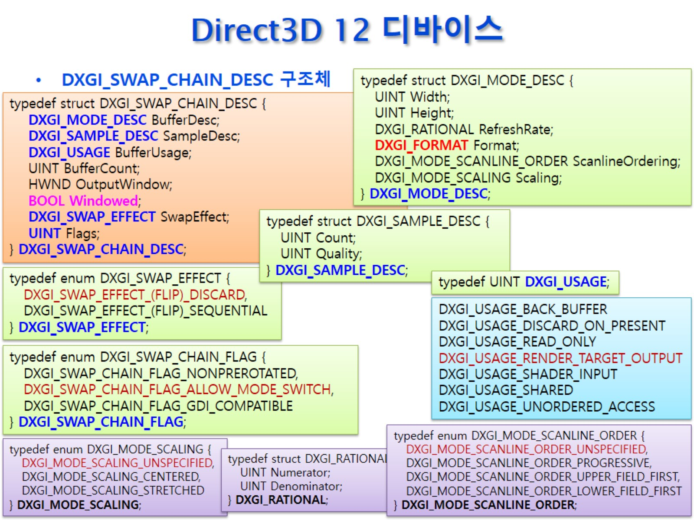
Direct3D 12 디바이스
버퍼 모드 설정
계단현상
삭제용
슈퍼 샘플링
멀티 셀플링
Back buffer
= Render
Target
값이 변경해도 상관 없어, 가장 빠름
랜더링을 할 대상이다.
순차적으로
포인터만 바꿔주는것
돌리지마
필요하면 윈도우의 해상도를 바꿀수 있어. (툴바 같은거 다 지울수 있어)
윈도우랑 호환되게?

Slide 46
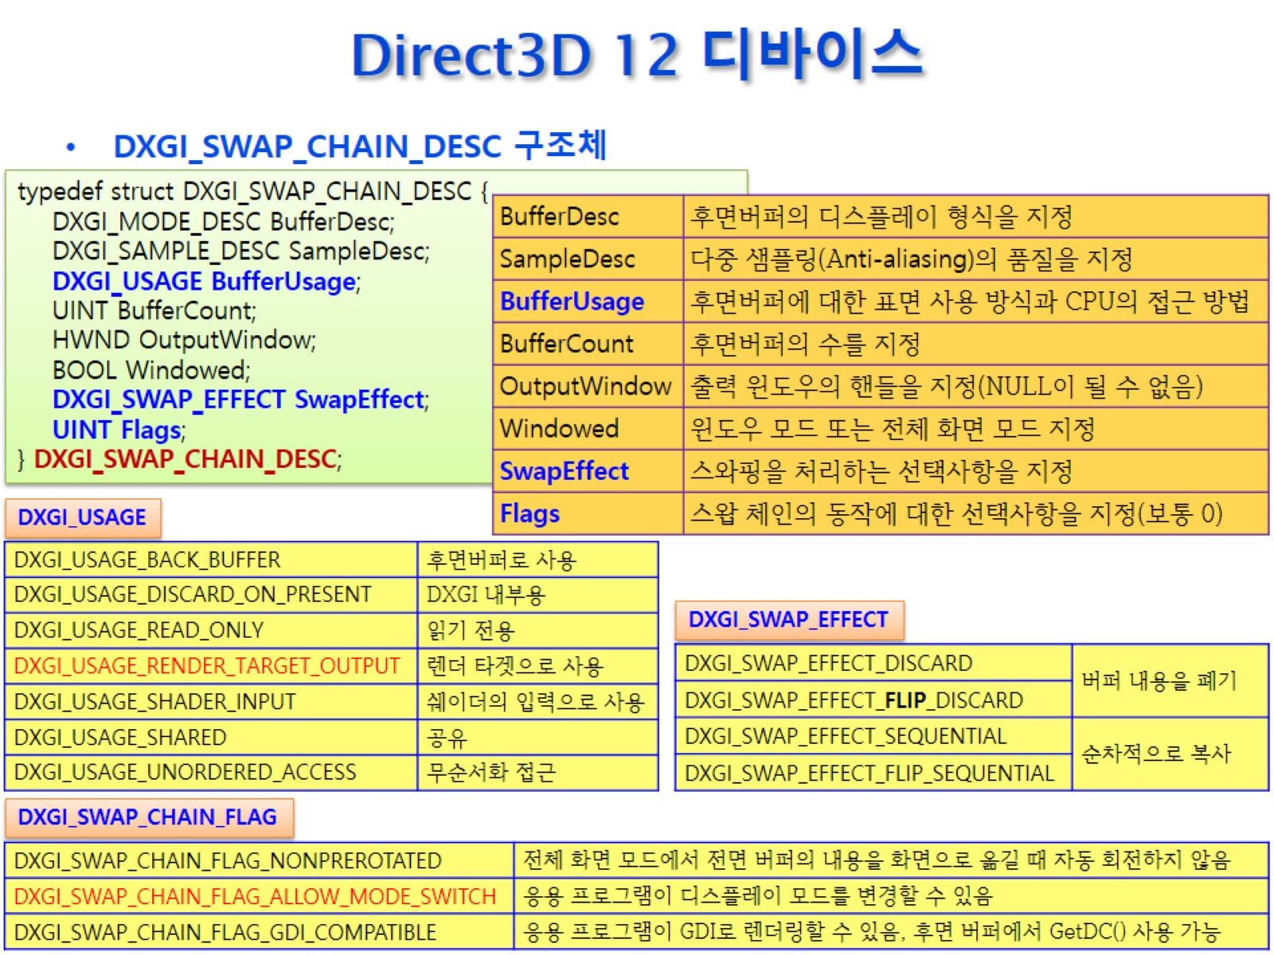
Direct3D 12 디바이스
하나만
어느 윈도우에 그려져야 하는가
하나만
여러개
ㅣ 연산으로
True면 윈도우 모드
False 풀스크린 모드
이거를 해야 완벽한 의미의 전체화면 모드를 실행 할 수 있음
Ox 01
Ox 02
Ox 04
ㅣ 연산시 하나의 비트로 표현가능

Slide 47
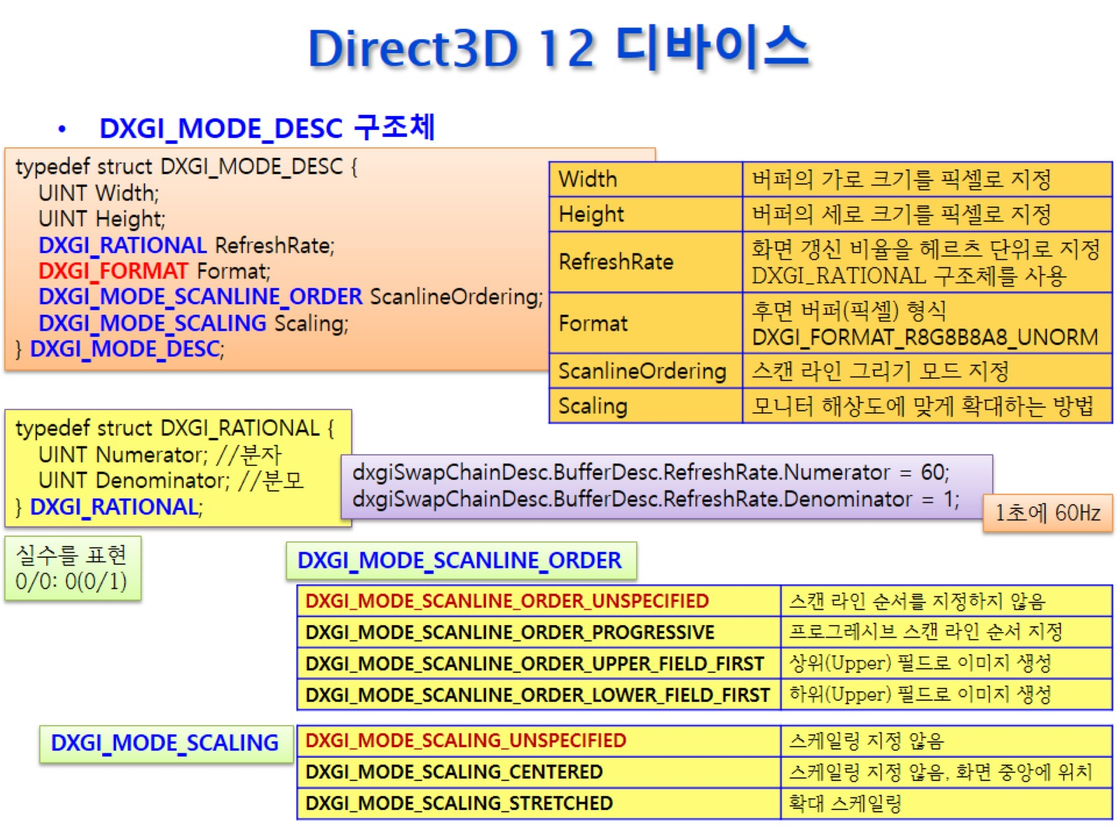
Direct3D 12 디바이스
1초에 얼마나 바뀌나 ex) 1초 60 -> 60 hz
유리수
Device
Driver
Direct3D
자신이 할 수 있는 최선을 다해서
디바이스의 능력에 맞김
스캔라인 화면에 횡으로 그려주는것
순서를 지정. 홀수만 할수도 짝수만 할수도. 필드는 쪼개준것? 보내는 순서를 지정?
지금은 컴이 좋아서 잘 안씀
프로그래시브는 다 보냄
중앙에
강제로 늘려서

Slide 48
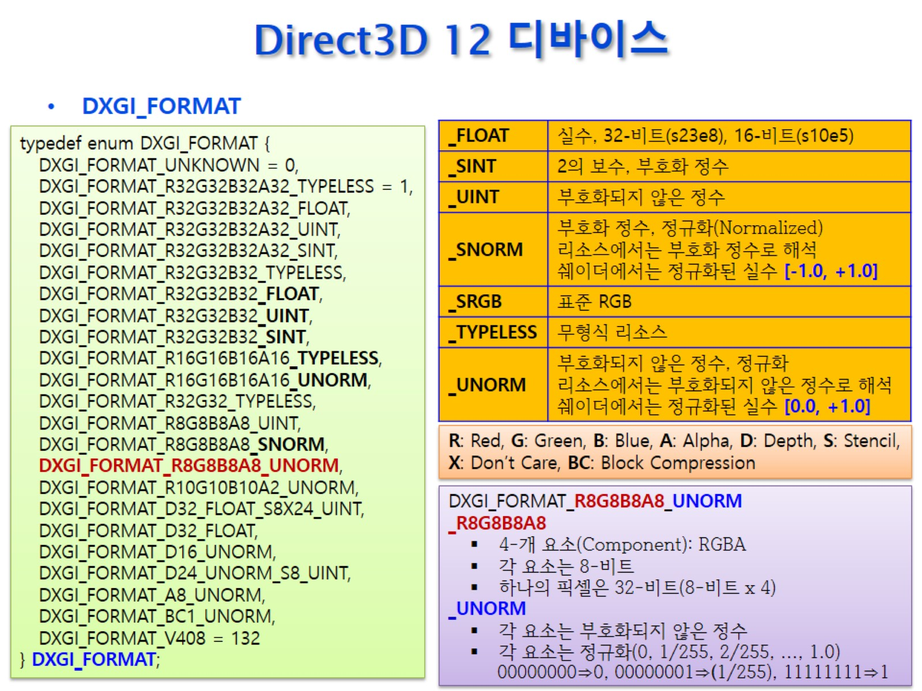
Direct3D 12 디바이스
후면버퍼 한칸에 색을 어떻게 지정할 지
뒤의 수는 비트수를 나타냄
32비트로 표시 되고 float형
쉐이더 : 쉐이딩을 해주는 프로그램
255/255/255/255
기본적으로 이걸로 처리
다르면 느려진다.
정규화된 색
댑스
깊이

Slide 49
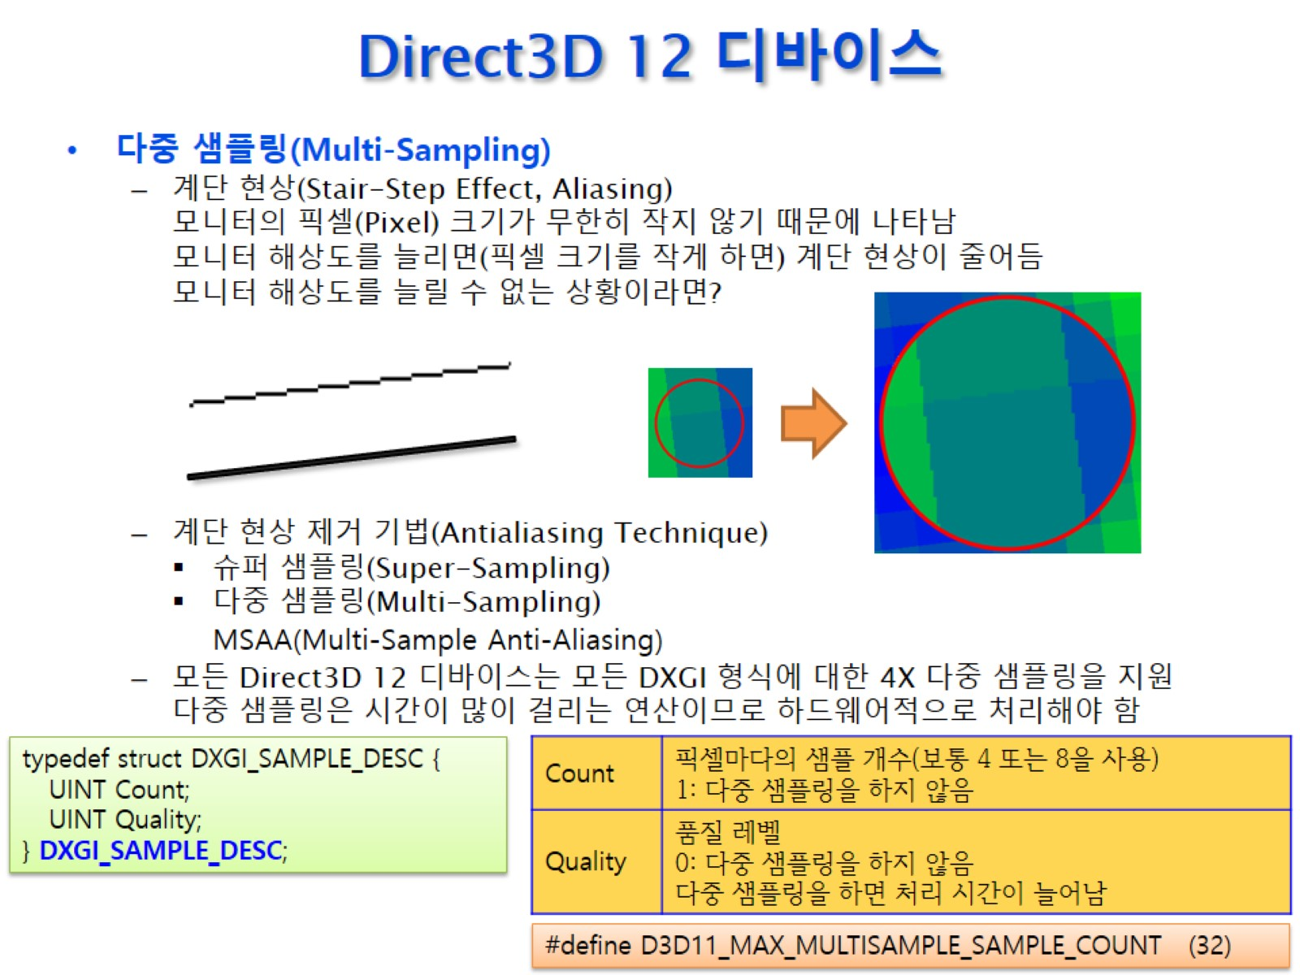
Direct3D 12 디바이스
얼마나 반복할 것인지. 랜더링 할 경우 시간 증가.
보통 1

Slide 50
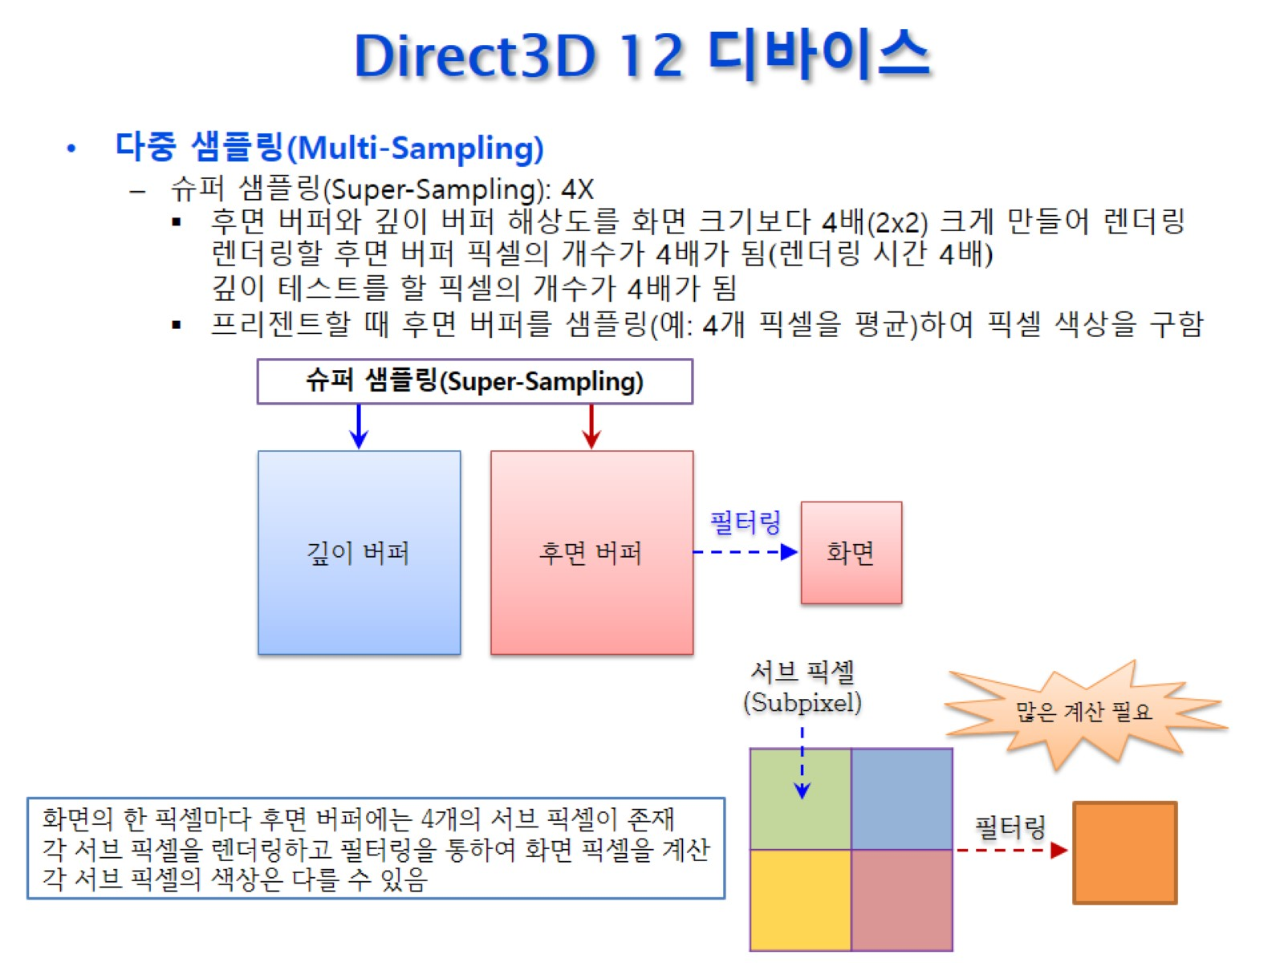
Direct3D 12 디바이스
안티 얼라이징
크게 그리고 작게
색상 결정을 다따로?
평균을 내는 것이 일반적

Slide 51

Direct3D 12 디바이스
뎁스 테스트
대응되는 픽셀에 대해서 한번만 (원본에서)

Slide 52

Direct3D 12 디바이스

Slide 53

Direct3D 12 디바이스

Slide 54

Direct3D 12 디바이스
퀄러티 레벨의 크기를 나타냄

Slide 55

Direct3D 12 디바이스
다 0으로 초기화
Alt + enter하면 모드가 바뀐다.??
변해도 ok
Alt enter을 해도 화면모드가 바뀌지 않도록

Slide 56

Direct3D 12 디바이스
바탕화면 크기를 변경 할수 잇음

Slide 57

Direct3D 12 디바이스
콤 객체
첫번째 랜더 타겟 버퍼를 가져올 수 있음(백버퍼)
전면 버퍼로 옮길수 있게되어짐
무조건 동기화?
0를 쓰면 섞일지도
적을 수록 빠르지만 1이 좋음
주로 0
큐로 작동

Slide 58

Direct3D 12 디바이스
입체 영상을 만들 수 있음

Slide 59

Direct3D 12 디바이스

Slide 60

Direct3D 12 디바이스

Slide 61

Direct3D 12 디바이스

Slide 62

Direct3D 12 디바이스
그냥 채우는 것 진정한 변경은 아님
바탕화면의 크기를 바꿔야함
전체화면인지 아닌지를 알수 있게 되어짐

Slide 63

Direct3D 12 디바이스

Slide 64

Direct3D 12 디바이스

Slide 65

Direct3D 12 디바이스

Slide 66

Direct3D 12 디바이스
진정한 의미의 바탕화면 모드

Slide 67

Direct3D 12 디바이스

Slide 68

Direct3D 12 디바이스

Slide 69

Direct3D 12 디바이스

Slide 70

Direct3D 12 디바이스
문제를 냄
커맨드를 만들수 있음
Set&draw
풀어냄

Slide 71

Direct3D 12 디바이스
여기에 명령어를 넣음
gpu들을 구분하기 위함 값
그리는거 x 채굴 ok

Slide 72

Direct3D 12 디바이스

Slide 73

Direct3D 12 디바이스
명령을 닫고 큐에 넘겨줌
상태 객체 : 초기 파이프 라인 상태로

Slide 74

Direct3D 12 디바이스
37쪽과 연관 깊음

Slide 75

Direct3D 12 디바이스

Slide 76

Direct3D 12 디바이스

Slide 77

Direct3D 12 디바이스

Slide 78

Direct3D 12 디바이스

Slide 79

Direct3D 12 디바이스

Slide 80

Direct3D 12 디바이스

Slide 81

Direct3D 12 디바이스
후면 버퍼
카메라에 가장 가까운 거리 가장 먼 거리
-> 깊이
z’ 클수록 멀리 있다.
깊이감을 표현하는 데이터가 될 수도 있다.
Cpu
반비례
Memory
깊이 버퍼 알고리즘
뎁스버퍼가 작으면? 그린다?
깊이를 가지고 있는 버퍼

Slide 82

Direct3D 12 디바이스

Slide 83

Direct3D 12 디바이스

Slide 84

Direct3D 12 디바이스

Slide 85

Direct3D 12 디바이스

Slide 86

Direct3D 12 디바이스

Slide 87

Direct3D 12 디바이스

Slide 88

Direct3D 12 디바이스

Slide 89

Direct3D 12 디바이스

Slide 90

Direct3D 12 디바이스

Slide 91

Direct3D 12 디바이스

Slide 92

Direct3D 12 디바이스

Slide 93

Direct3D 12 디바이스

Slide 94

Direct3D 12 디바이스

Slide 95

Direct3D 12 디바이스

Slide 96

Direct3D 12 디바이스

Slide 97

응용 프로그램 프레임워크

Slide 98

응용 프로그램 프레임워크

Slide 99

응용 프로그램 프레임워크

Slide 100

응용 프로그램 프레임워크

